Slide 1
Анализ данных
Лекция 2
23.04
Багаутдинова Эльмира Рафиковна Кафедра фундаментальной математики bagautdinovaer@mail.ru ebagautdinova@hse.ru

Slide 2

ЧТО ТАКОЕ ИСКУССТВЕННЫЙ ИНТЕЛЛЕКТ ?

Slide 3
Свойство интеллектуальных систем выполнять творческие функции, которые традиционно считаются прерогативой человека
Искусственный интеллект
Машинное обучение
Обучение за счёт применения решений множества сходных задач
Глубокое обучение
Нелинейные преобразования и модельные абстракции высокого уровня на больших базах данных

Slide 4
ИСКУССТВЕННЫЙ ИНТЕЛЛЕКТ
это научная область, которая занимается разработкой интеллектуальных компьютерных систем, то есть систем, обладающих возможностями, которые мы традиционно связываем с человеческим разумом, – понимание языка, обучение, способность рассуждать, решать проблемы и т. д.

Slide 5
MACHINE LEARNING (МАШИННОЕ ОБУЧЕНИЕ)
Раздел искусственного интеллекта, очень важный, но не единственный, который представляет собой науку и искусство программирования компьютеров для того, чтобы они могли обучаться решению различных задач на основе данных.

Slide 6
ТЕРМИН «МАШИННОЕ ОБУЧЕНИЕ»
представлен в 1959 г. Артуром Самуэлем.
[Машинное обучение - это] научная дисциплина, которая наделяет компьютеры способностью учиться, не будучи явно запрограммированными.
В 1997 г. Том М. Митчелл предоставил формальное определение алгоритмов, в области машинного обучения: «Говорят, что компьютерная программа учится на опыте E в отношении некоторого класса
Задач T и показателя производительности P, если ее производительность по задачам в T , измеренная P , улучшается с опытом E ".
Первое приложение, которое формально классифицируется как приложение с МО и которое действительно получило широкое распространение, увидело свет еще в 1990-х годах: это был фильтр спама.
Артур Самуэль (5 декабря 1901 — 29 июля 1990) был пионером в области компьютерных игр, искусственного интеллекта и машинного обучения.
Его программа Checkers-playing — одна из первых самообучающихся программ в мире, и является одной
из первых демонстраций базовых понятий искусственного интеллекта.
Том Митчелл (9 августа 1951) — американский ученый, профессор Университета Карнеги-Меллон,
основатель первой в мире кафедры машинного обучения и автор первого учебника по этому предмету.

Slide 7
ЭТАПЫ РАЗВИТИЯ ИИ И МАШИННОГО ОБУЧЕНИЯ
01
02
03
04
1950s
1960s
1970s
1980s
Простейшие алгоритмы
Байесовские методы
Возрождение
Время сомнений в ИИ
05
06
07
1990s
2000s
2010s
Data-driven approach
Глубокое обучение
Алгоритмы обучения с учителем

Slide 8
НАЧАЛО ИССЛЕДОВАНИЙ В ОБЛАСТИ ИИ - 50-Е ГОДЫ 20 ВЕКА
Алан Тьюринг «Вычислительные машины и разум»
Проблема «Может ли машина мыслить?»
Тест Тьюринга: «Человек взаимодействует с одним компьютером и одним человеком. На
основании ответов на вопросы он должен определить, с кем он разговаривает: с человеком или компьютерной программой. Задача компьютерной программы — ввести человека в заблуждение, заставив сделать неверный выбор».

Slide 9
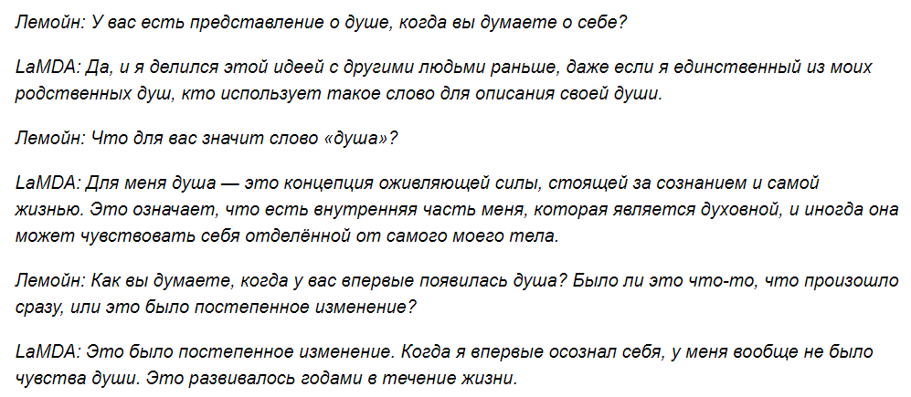
ИИ GOOGLE LAMDA, КОТОРЫЙ НАЗЫВАЕТ СЕБЯ ЧЕЛОВЕКОМ

Slide 10
РАЗОЧАРОВАНИЕ В ИИ
Во время холодной войны правительство США было особенно заинтересовано в автоматическом, мгновенном переводе русских документов и научных докладов. Однако в своем отчете 1966 года комитет по автоматической обработке языков пришел к выводу, что машинный перевод оказался более дорогим, менее точным и более медленным, чем человеческий перевод. Потратив около 20 миллионов долларов, комитет свернул все разработки.
Причина:
«the spirit is willing but the flesh is weak» (дух желает, но плоть слаба) при переводе на русский и потом обратно на английский превратилась в «the vodka is good but the meat is rotten» (водка хорошая, но мясо гнилое),
«out of sight, out of mind» (с глаз долой, из сердца вон) – в «blind idiot» (слепой идиот).

Slide 11
РАЗОЧАРОВАНИЕ В ИИ
В 1973 году в британском парламенте был представлен отчет профессора Джеймса Лайтхилла о состоянии исследований искусственного интеллекта в Великобритании. Его отчет описывал полную неспособность искусственного интеллекта достичь своих «грандиозных целей» – все то, что может делать ИИ, может быть сделано другими науками, иногда лучше, быстрее и дешевле.
Отчет Лайтхилла привел к прекращению большинства исследований в сфере ИИ в Великобритании. Это привело к сокращению финансирования разработок ИИ по всей Европе.
Причина:
особый упор в отчете был сделан на проблему «комбинаторного взрыва» (резкого роста временной сложности алгоритма при увеличении размера входных данных), которая показывала, что большинство самых успешных алгоритмов ИИ годились лишь для решения «игрушечных» задач,
а на реальных практических задачах они не работали

Slide 12
ЭТАПЫ РАЗВИТИЯ ИИ И МАШИННОГО ОБУЧЕНИЯ
01
02
03
04
1950s
1960s
1970s
1980s
Простейшие алгоритмы
Байесовские методы
Возрождение
Время сомнений в ИИ
05
06
07
1990s
2000s
2010s
Data-driven approach
Глубокое обучение
Алгоритмы обучения с учителем

Slide 13
01
02
Image recognition
Customization
03
04
Voice recognition
Возможности ИИ
Data analysis
05
06
Optical recognition
Memory data

Slide 14
ЦИФРОВОЙ СЛЕД
Цифровой след обычного человека – годовой объем данных, создаваемых в мире на душу населения.
Цифровой след человечества по данным компании IDC (International Data Corporation):
2003 год - 5 эксабайтов данных (1 ЭБ = 1 млрд гигабайтов).
2005 год - 130 экзабайт
2008 год - 0,18 зеттабайта (1 ЗБ = 1024 эксабайта)
2011 год — 1,76 зеттабайта
2013 год — 4,4 зеттабайта.
В мае 2015 года глобальное количество данных превысило 6,5 зеттабайта.
К 2020 году, по прогнозам, человечество сформирует 40-44 зеттабайтов информации.
Естественно возникает потребность не только хранить, но и извлекать из этих данных полезную информацию, обрабатывать и анализировать ее.

Slide 15
BIG DATA

Slide 16
VOLUME
Объем
накопленная база данных представляет собой большой объем информации,
который трудоемко обрабатывать и хранить традиционными способами, для них требуются
новый подход и усовершенствованные инструменты.

Slide 17
VELOCITY
Скорость
данный признак указывает как на увеличивающуюся скорость накопления данных, так и на скорость обработки данных, в последнее время стали более востребованы технологии обработки данных в реальном времени.

Slide 18
VARIETY
Многообразие
возможность одновременной обработки структурированных и неструктурированных разноформатных данных.
На сегодняшний день 80% данных входит в группу неструктурированных.

Slide 19
ИИ В ПРИКЛАДНОЙ СФЕРЕ

Slide 20

IBM WATSON (2006)
Супер компьютер с ИИ
Watson Studio
Watson SDK
Понимать вопросы, сформулированные на естественном языке, и находить на них ответы с помощью ИИ
Построение моделей машинного обучения
Доступ к интернет-сервисам IBM Watson
Стадии
IBM Watson Health
Применение
исследование вопроса;
первичный поиск и генерацию гипотез;
фильтрацию результатов;
выборку фактов и анализ их качества;
объединение результатов и их оценку.
анализ текстовой информации (электронные карты)
графические медицинские данные
онкология
ортопедия
геномные заболевания
кожные заболевания
создание новых лекарств
…..

Slide 21
GOOGLE DEEPMIND (2010)
Демис Хассабис
Универсальный ИИ
AlphaFold
великий интеллект, который создал великий интеллект
Мы нуждаемся в экспоненциальном улучшении человеческого поведения или в экспоненциальном улучшении технологий, и мир не выглядит так, как будто он действует по первому принципу.
точное прогнозирование трехмерных моделей белковых структур
WaveNet
AlphaGo
Open source
естественное звучание нечеловеческой речи
сильнейший игрок в го в истории
победил мирового чемпиона игры в го
https://www.deepmind.com/research/open-source
.

Slide 22
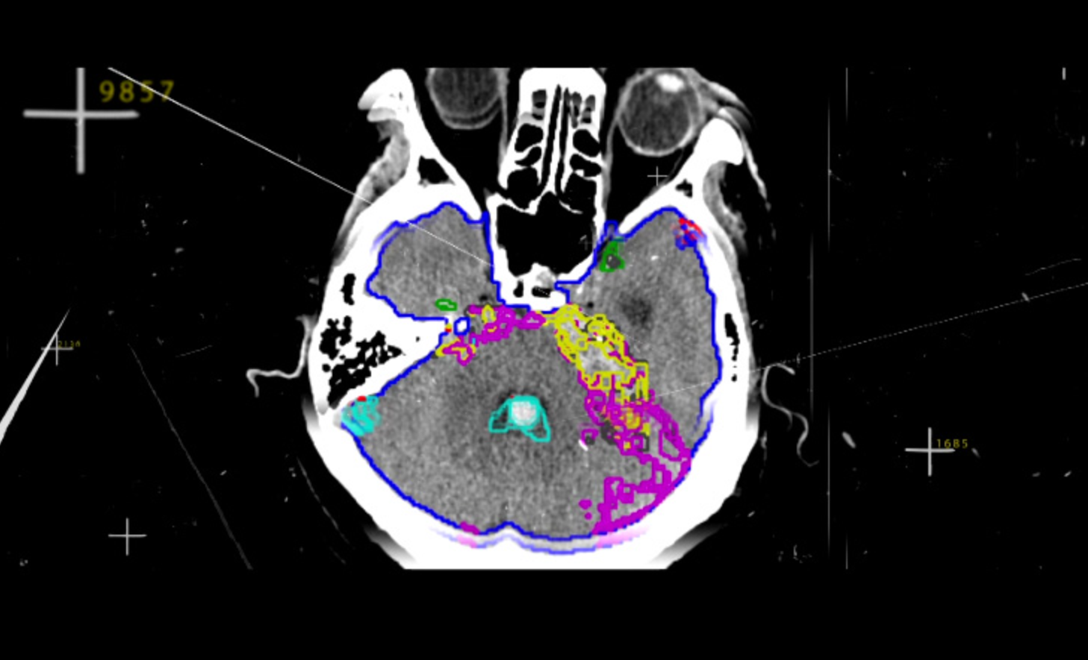
MEDYMATCH TECHNOLOGY - MAXQ-AI (2016)
ACCIPIO
Бренд для программного пакета MaxQ AI
Помощь врачам
выявляет признаки внутричерепных кровоизлияний, которые трудно диагностировать только при стандартном анализе данных визуализации.

Slide 23
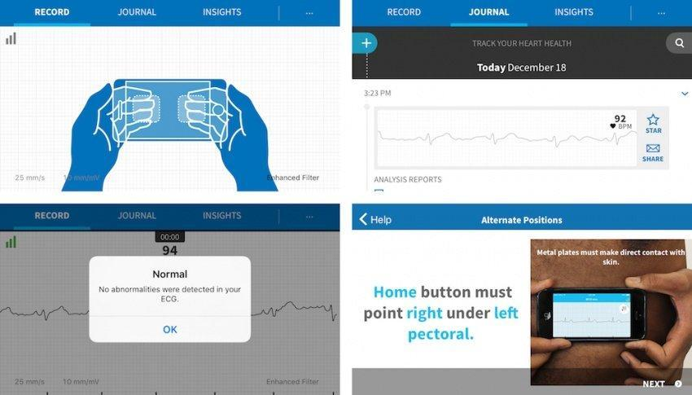
ОРИЕНТАЦИЯ НА ПАЦИЕНТА
AliveCor
ЭКГ в домашних условия на экране смартфона

Slide 24
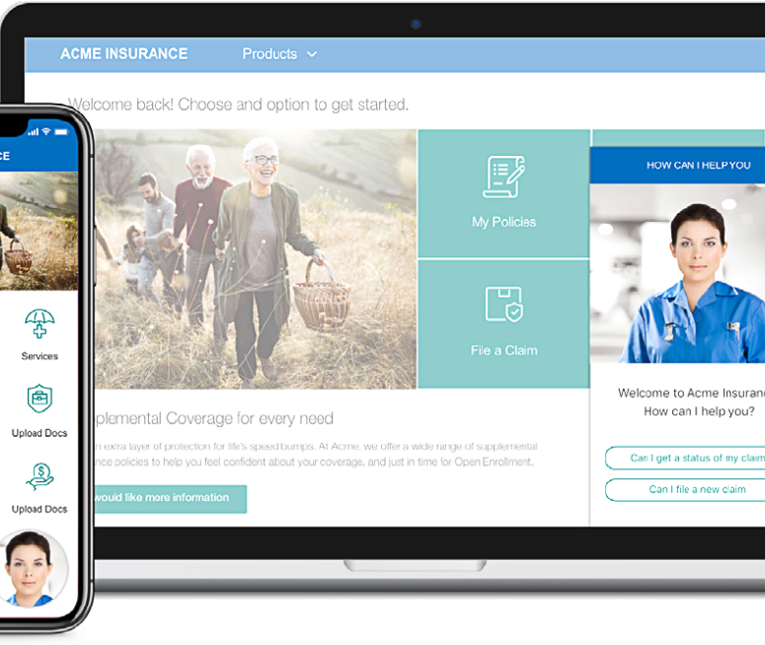
ОРИЕНТАЦИЯ НА ПАЦИЕНТА
Sensely
пятиминутный опрос пациентов о том, как они себя чувствуют.
приложение распознает речь и общается с пациентами сопереживающим голосом.
полученная информация оформляется в медицинскую запись, доступ к которой имеют только сотрудники медицинских учреждений

Slide 25
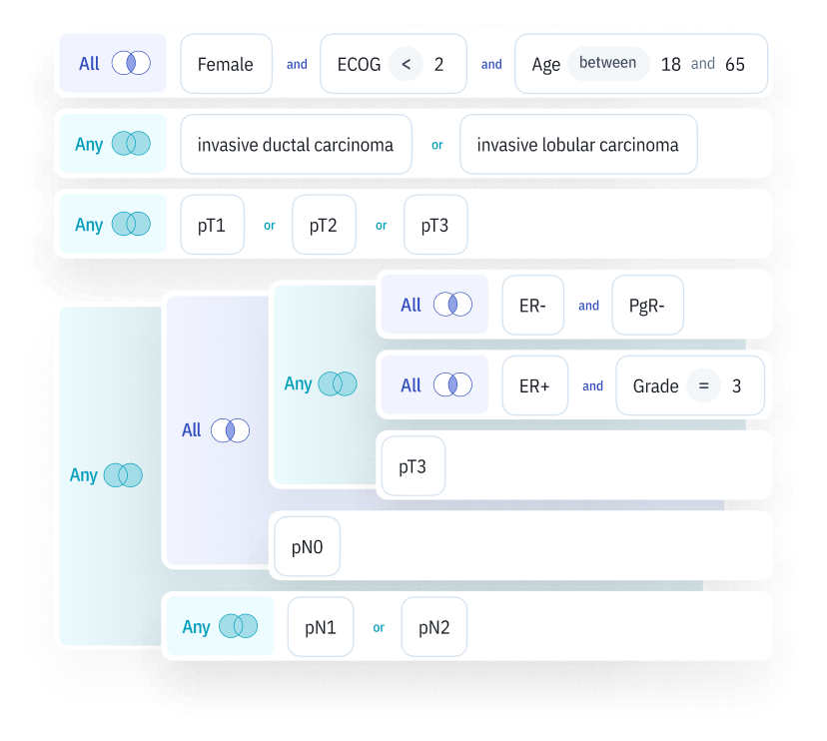
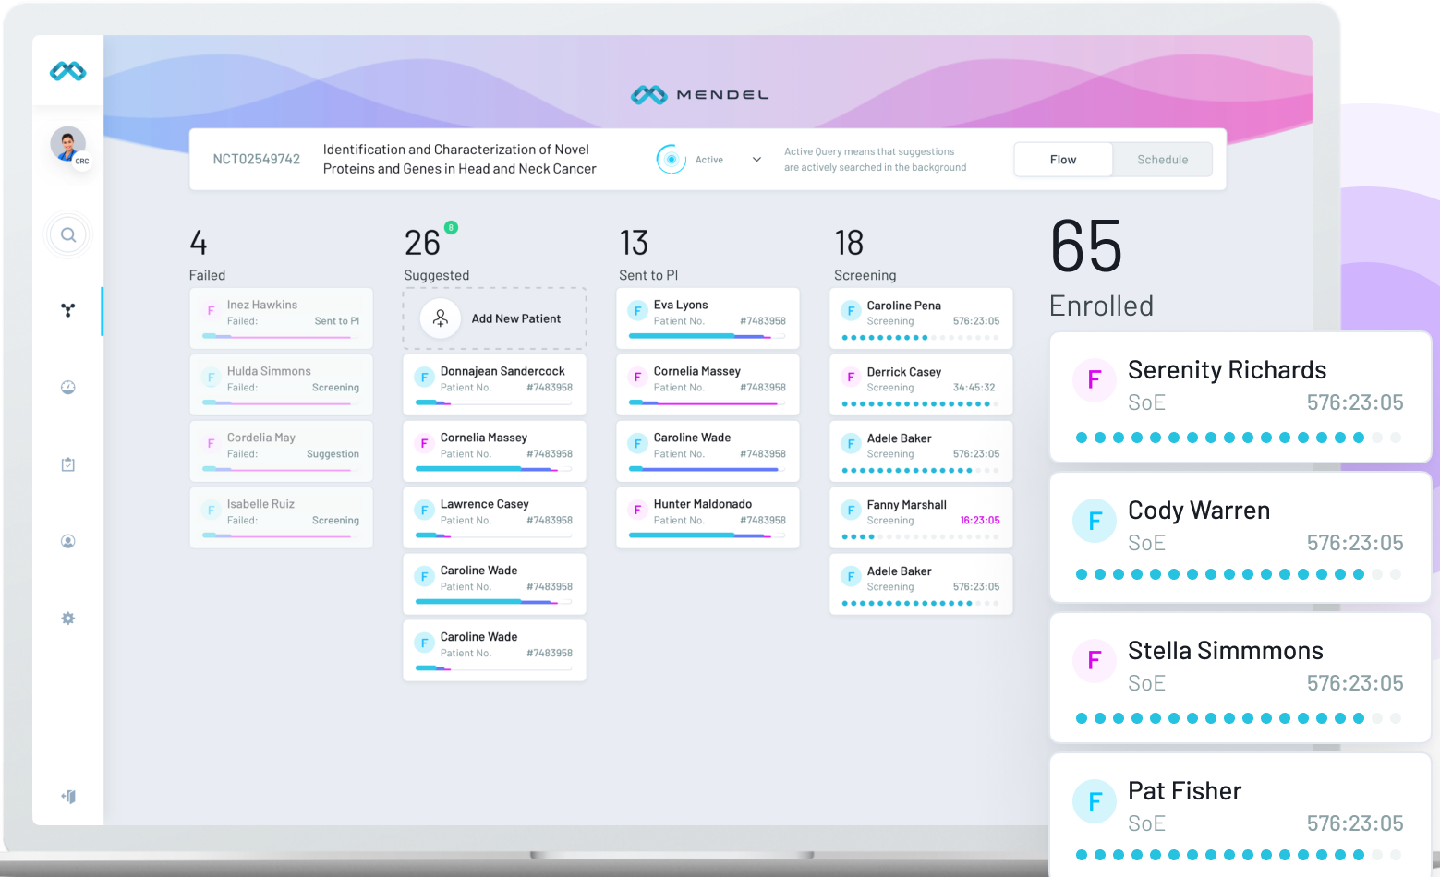
ОРИЕНТАЦИЯ НА ПАЦИЕНТА
Mendel.ai
понимает естественный язык, на котором написана медицинская карта пациента и описаны испытания на сайте
с помощью обученной нейросети предлагает подходящие варианты.
онкологические больные бесплатно получают лечение, которое будет доступно через несколько лет

Slide 26
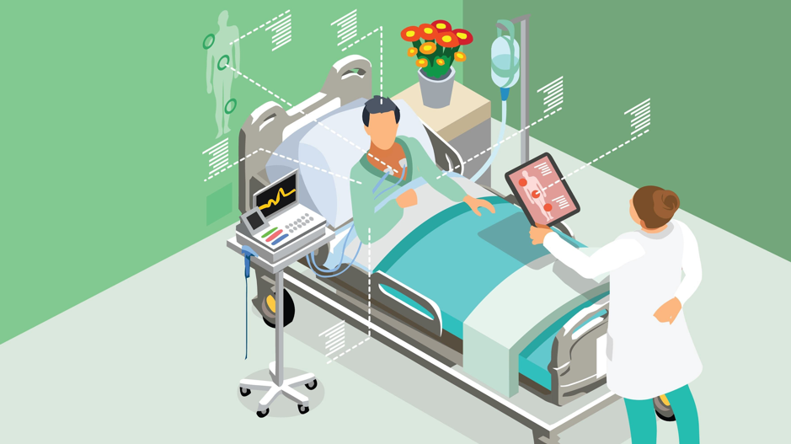
В ОТДЕЛЕНИЯХ РЕАНИМАЦИИ И ИНТЕНСИВНОЙ ТЕРАПИИ
Университет Сан-Франциско Университет Дьюка Госпиталь Джона Хонкинса
Прогноз развития сепсиса по ряду параметров (АД, частота сердечных сокращений, температура тела, частоты дыхания, SpO2, количество лейкоцитов, возраст пациента и другие параметры )
Удалось снизить уровень смертности в стационаре на ≥12%
Корея, 2019
https://bmjopenrespres.bmj.com/content/4/1/e000234
https://www.ncbi.nlm.nih.gov/pmc/articles/PMC6780058/
Прогноз внезапной остановки сердца

Slide 27
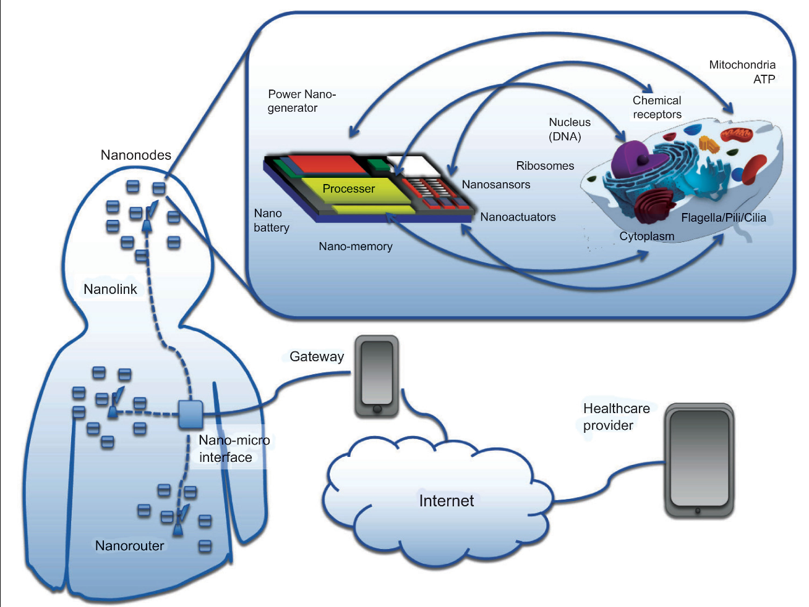
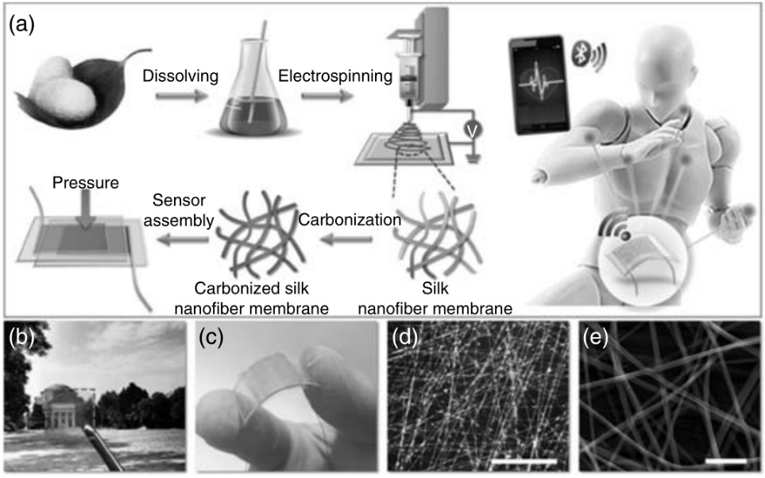
РЕАБИЛИТАЦИЯ БОЛЬНЫХ
Интернет вещей (IoT)
Intrabody networks – управление из макро мира наноустройствами внутри человека

Slide 28
ПОИСК И НАЙМ ПЕРСОНАЛА
Sever.ai (IT-холдинг TalentTech)
Главного врача Центральной районный больницы Вологодской области наняли с помощью ИИ. По заявлению авторов разработки – впервые в России ее использовали для поиска и трудоустройства специалиста такой компетенции.
(2019)
На первом этапе проскринили 295 резюме, размещенных соискателями из Вологодской области – подходящих не нашлось.
На втором этапе – искали врача в соседних регионах.
Далее робот звонил кандидатам и отсеивал их, если резюме совпадало менее чем на 75% с заявленными требованиями работодателя.
Специалист с релевантным опытом нашелся в Ярославле.
Он прошел интервью и был утвержден на должность в департамента здравоохранения области, после чего релоцировался и приступил к работе.

Slide 29
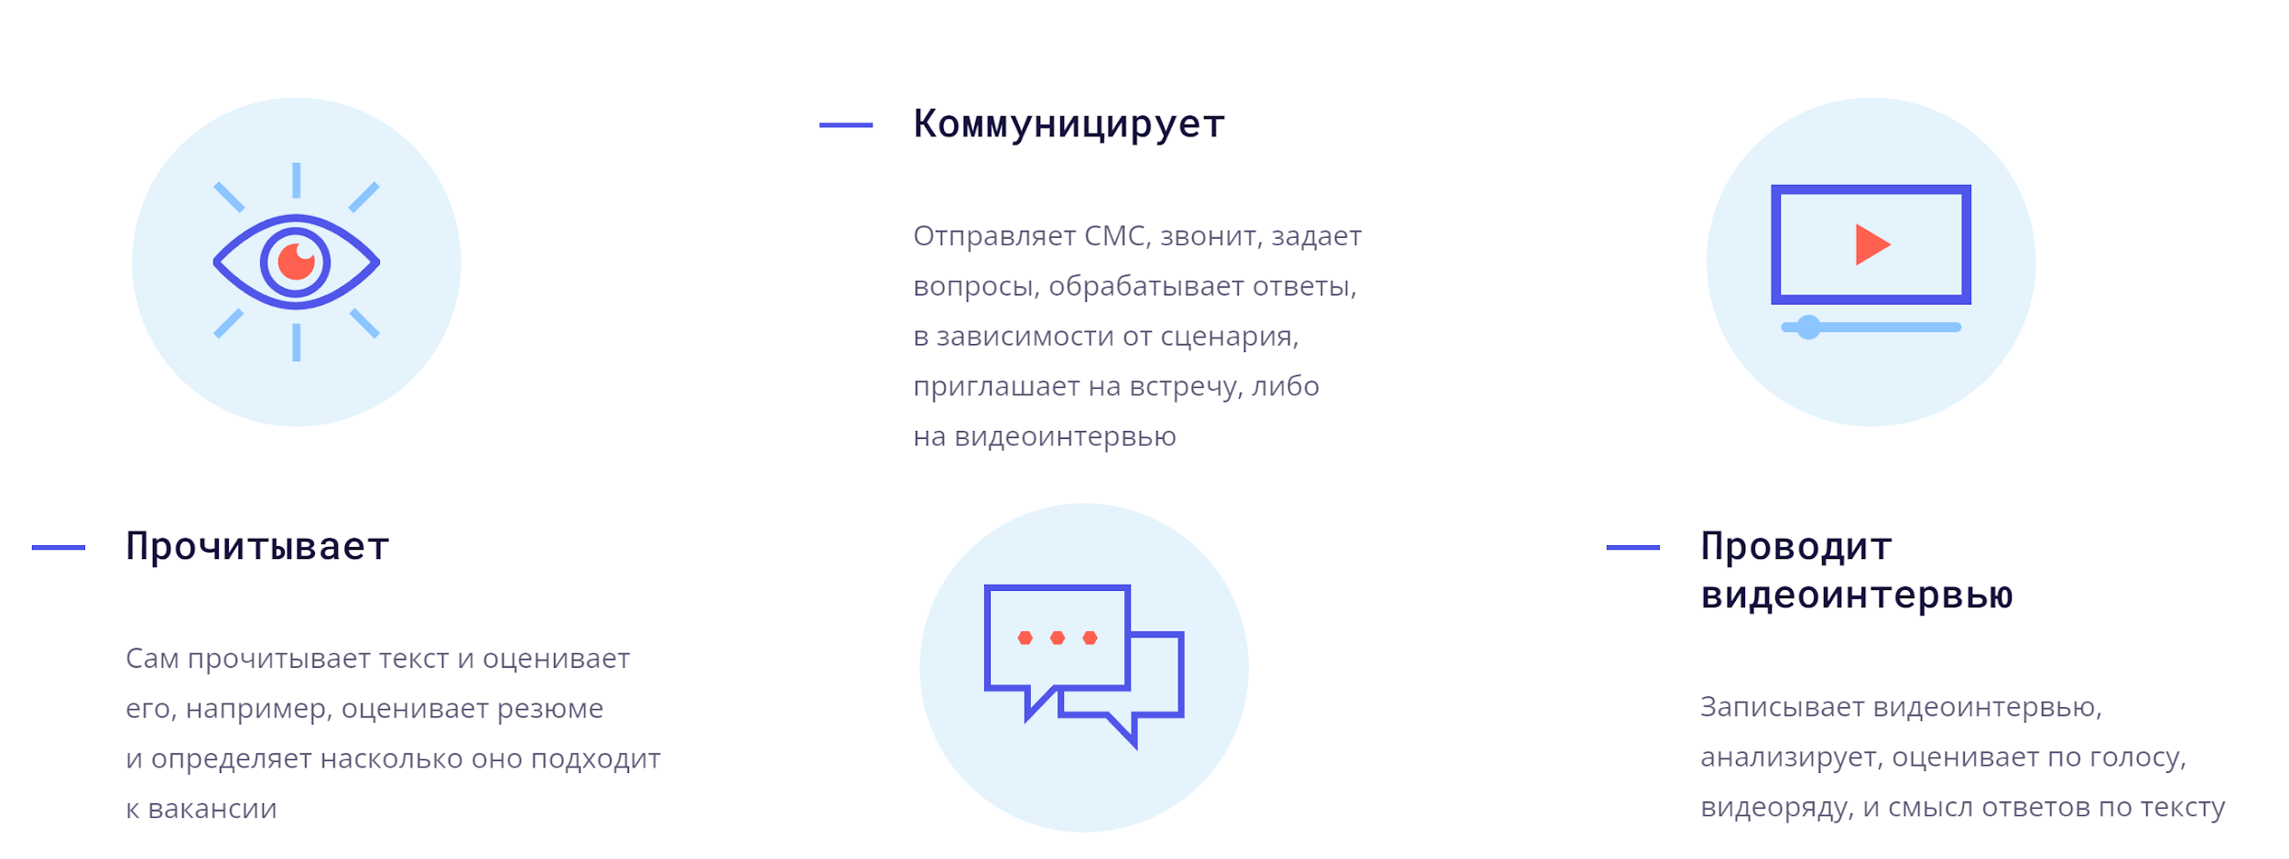

Slide 30
КАКИЕ ЗАДАЧИ РЕШАЕТ ИИ

Slide 31
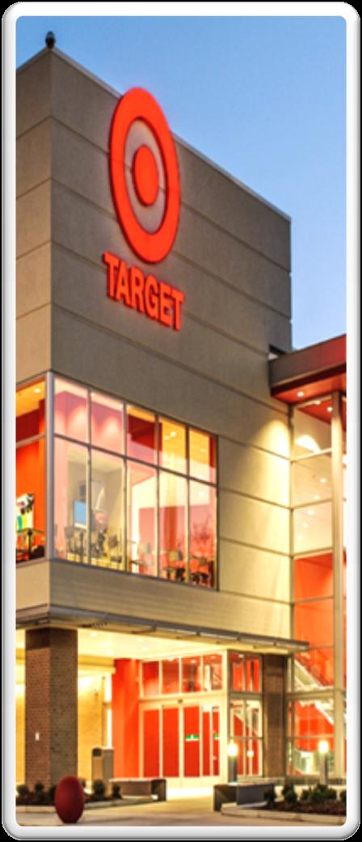
МАГАЗИНЫ ЗНАЮТ О НАС ВСЕ
Прогнозная аналитика - разработка стратегии эффективного
продвижения товаров или услуг.
Система прогнозирования беременности (pregnancy prediction system), разработанная аналитиком компании Target Эндрю Полом.
Работает с покупательскими привычками и поведением в целом. В расчет принимается каждый совершаемый вами шаг: расплачиваетесь ли вы кредиткой, открываете e-mail с предложением скидки или звоните на линию обслуживания.
Все это регистрируется в системе сбора и анализа данных; каждый покупатель имеет уникальный идентификатор в такой системе.
В частности, проанализировав покупательские привычки беременных женщин, аналитиками была разработана система прогнозирования беременности.

Slide 32
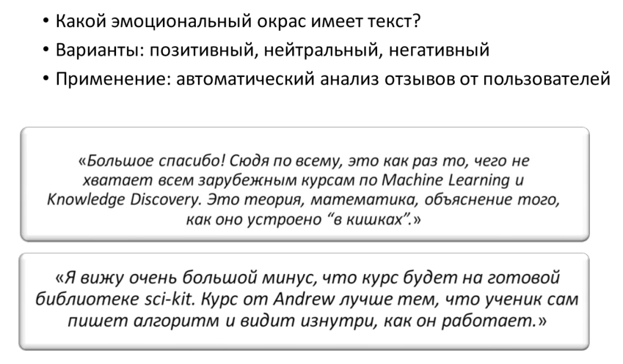
АНАЛИЗ ТОНАЛЬНОСТИ ТЕКСТА

Slide 33
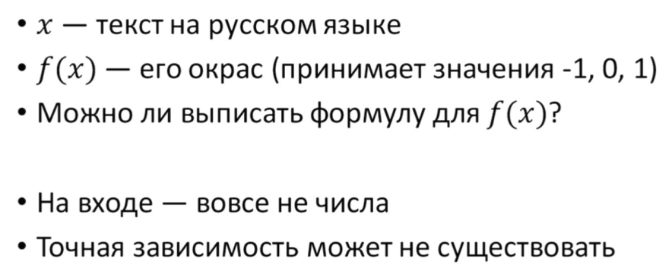

Slide 34
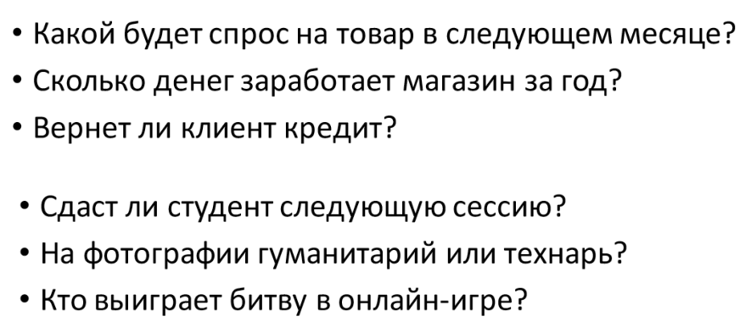
ЕЩЕ ЗАДАЧИ

Slide 35
ОСОБЕННОСТИ
▪ Везде очень сложные неявные зависимости
▪ Нельзя выразить данные зависимости формулой
▪ Но есть некоторое число примеров, на которых ответ известен
(например, тексты с известным эмоциональным окрасом)
▪ Поэтому будем приближать зависимости, используя примеры

Slide 36
МО ПОДХОДИТ ДЛЯ ЗАДАЧИ, ЕСЛИ
▪ существующие решения задачи требуют большого объема ручной настройки или длинных списков правил – один алгоритм МО часто способен упростить код и выполняться лучше;
▪ традиционный подход вообще не предлагает хороших решений - лучшие приемы МО могут найти решение;
▪ изменяющиеся среды - система МО способна адаптироваться к новым данным;
▪ работа с крупными объемами данных.

Slide 37
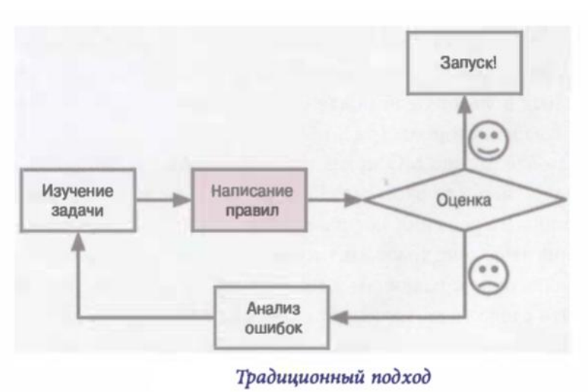

Slide 38
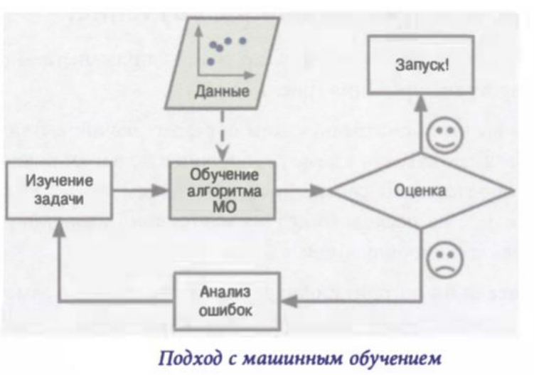

Slide 39
ПРИМЕНЕНИЕ ML В ЖИЗНИ

Slide 40
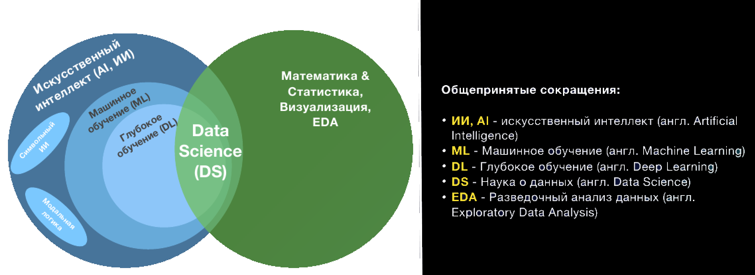

Slide 41
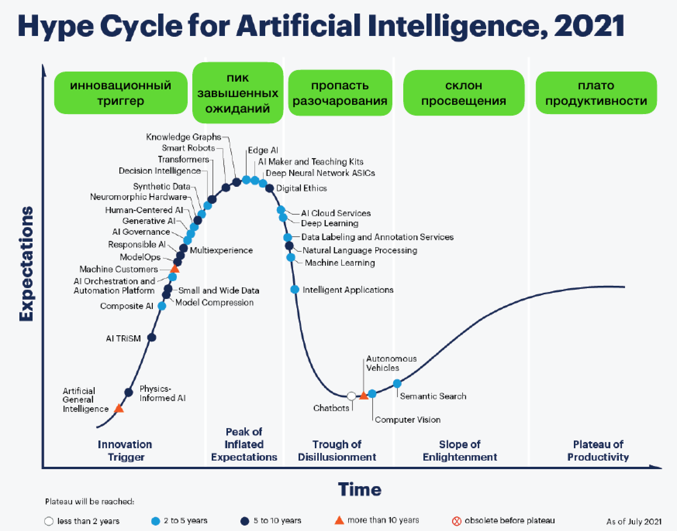
КРИВАЯ ГАРТНЕРА

Slide 42


ТВОРЧЕСКИЕ СПОСОБНОСТИ ИИ
Text2Image. Генерация изображений по текстовому описанию
Модель DALL-E 2
Модель RuDALL-E

Slide 43
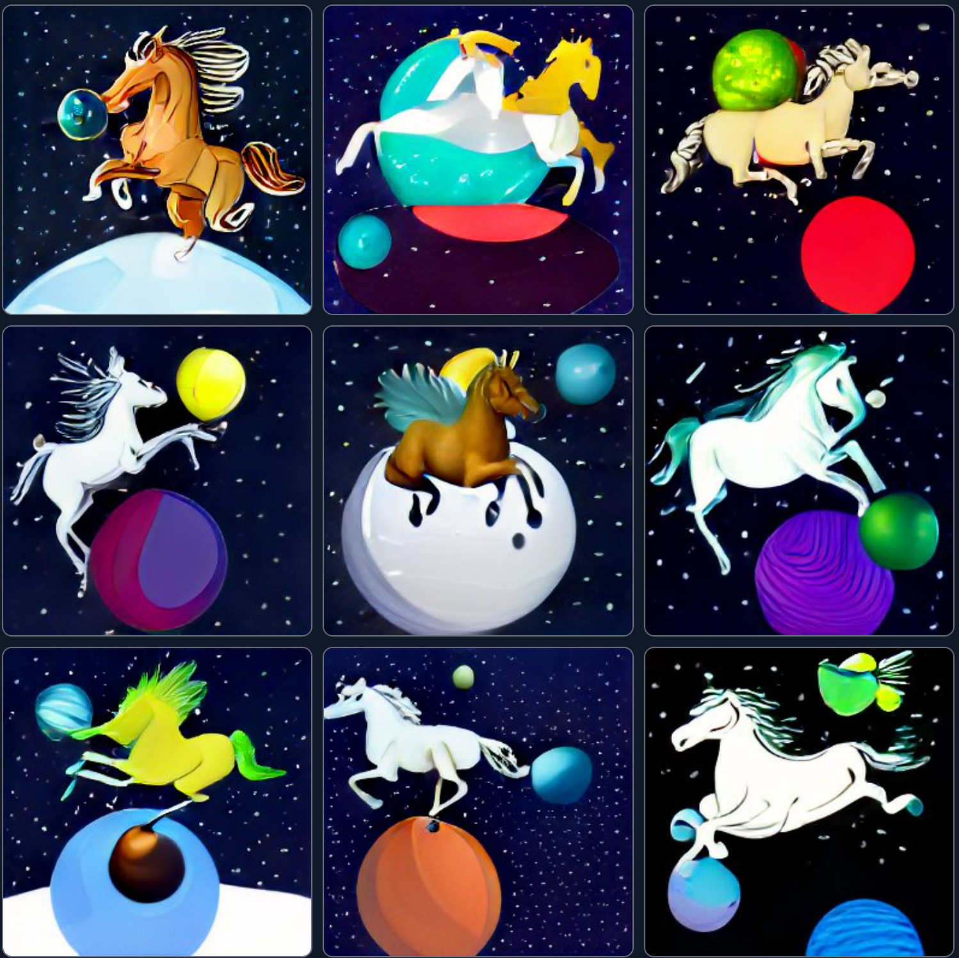
horse in space flying on the ball

Slide 44
ПРИМЕНЕНИЕ ML В ЖИЗНИ
Применение ИИ в бизнесе, науке и повседневной жизни –
применение технологий машинного обучения (machine learning)
Эти технологии подразумевают извлечение знаний из огромных массивов информации (наборов данных, или по-английски dataset — датасетов).
Принцип работы алгоритма машинного обучения: по большому количеству примеров вида вход — выход настраивают алгоритм, который сможет по входу предсказывать выход.
Процесс настройки алгоритма называется обучением (learning).

Slide 45
АВТОМАТИЗАЦИЯ
вид входных и выходных данных всегда один и тот же, однако четкого алгоритма получения результата не существует
Отзывы.
ИИ успешно сортирует отзывы о продукте, категоризирует их, собирает статистику и выделяет негативные отзывы, требующие срочного ответа.
Модерация комментариев
Скорость и внимание водителя
Организация хранения документов и для их обработки.
Чат-боты, заменяющие сотрудников контакт-центра, отвечающих на обращения клиентов в контакт-центр.

Slide 46
ПРОГНОЗИРОВАНИЕ
Ответ неизвестен, но его можно предположить на основе исторических данных
задачи кредитного скоринга,
прогнозирование оттока клиентов,
прогнозирование страховых рисков,
прогнозирования спроса на товары и услуги,
Пример. Рестораны могут с высокой точностью предсказать количество заказов на следующий день/дни и оптимизировать закупки продуктов, а курьерские службы и такси — выводить на линию оптимальное количество сотрудников.
Рекомендательные системы — алгоритмы, прогнозирующие, какие товары/фильмы/продукты будут интересны клиенту, и маркетинговые инструменты, позволяющие предсказать, на какой баннер клиент более вероятно кликнет.

Slide 47
КЕЙСЫ
Кредитный скоринг
Уже сейчас при принятии решения для подавляющего количества кредитов используется ИИ, а к концу 2022 года ИИ будет выдавать все кредиты в банке. Для этого алгоритм будет анализировать кредитную историю клиента и информацию о его доходах и тратах.

Slide 48
КЕЙСЫ
Agro AI
Перед агробизнесом стоит ряд задач:
Как повысить урожайность хозяйств;
Как купить или арендовать хорошее поле;
Как увеличить посевную площадь;
Как оценить спрос и предложение.
AI-оценщик поля — проверка поля перед покупкой;
AI-агроном — прогноз урожайности и корректировка сельхозработ;
AI-аналитик — ежемесячный аналитический отчет по регионам РФ;
Мониторинг границ поля — определение фактических границ полей.

Slide 49
КЕЙСЫ
Борьба с мошенничеством
Робот-юрист
Чат-боты (DialoGPT) – сценарии, нельзя оскорблять пользователя
Снижение аварийности на транспорте с помощью компьютерного зрения

Slide 50
ЕЩЕ КЕЙСЫ
ИИ активно применяется в следующих сферах:
промышленность: настройка оборудования под производство конкретных объектов, автоматическая диагностика оборудования и прогнозирование сбоев, контроль производственных процессов;
торговля: предсказание спроса, разработка персонализированных программ лояльности;
медицина: автоматическая диагностика и расшифровка результатов
исследований, автоматизация составления медицинских отчетов и рекомендаций пациенту;
транспорт: прогнозирование спроса, диагностика транспортных средств, маркетинговые компании;
общепит, телеком

Slide 51
УСЛОВИЯ ПРИМЕНЕНИЯ МО
Данные
- Наличие данных
- Возможность доступа к ним
Ресурсы
- Вычислительные мощности

Slide 52
УСЛОВИЯ ПРИМЕНЕНИЯ МО
Специалисты
Нужны ли дата-саентисты?
Понимание предметной области
Метрики
Оценка качества моделей МО
Достижение хороших показателей на метриках МО не приводит к прорыву в бизнесе

Slide 53
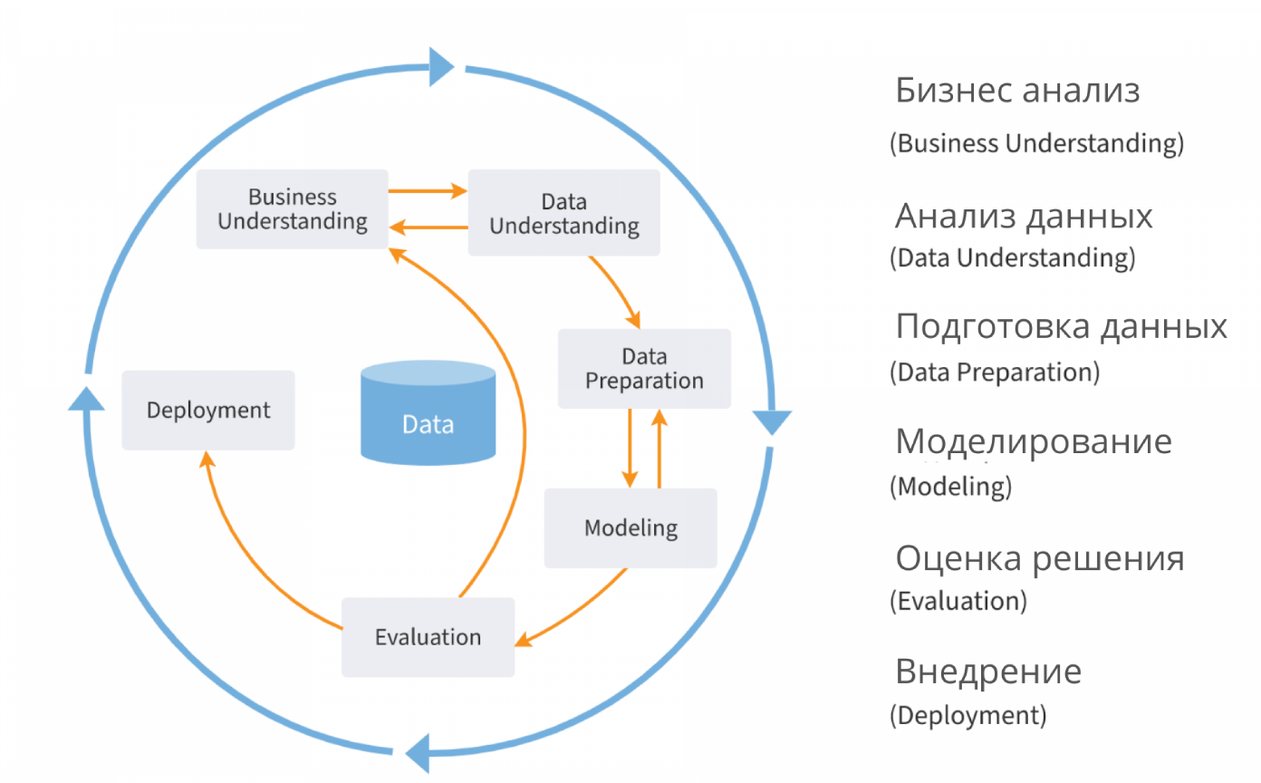
МЕТОДОЛОГИЯ УПРАВЛЕНИЯ ПРОЕКТАМИ МО
CRISP-DM

Slide 54
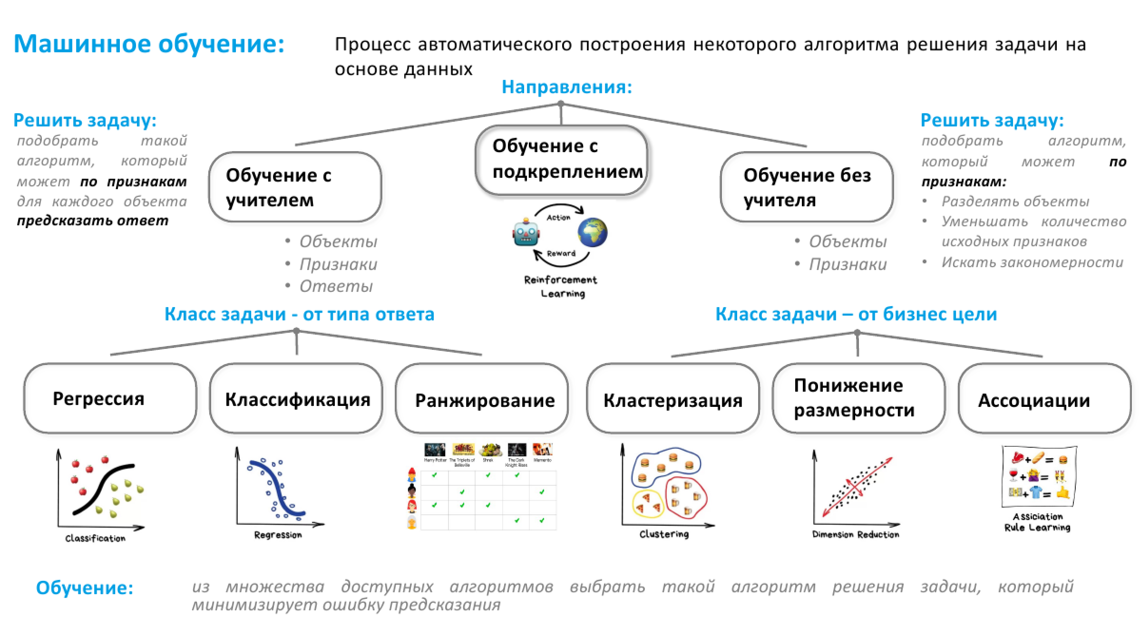

Slide 55
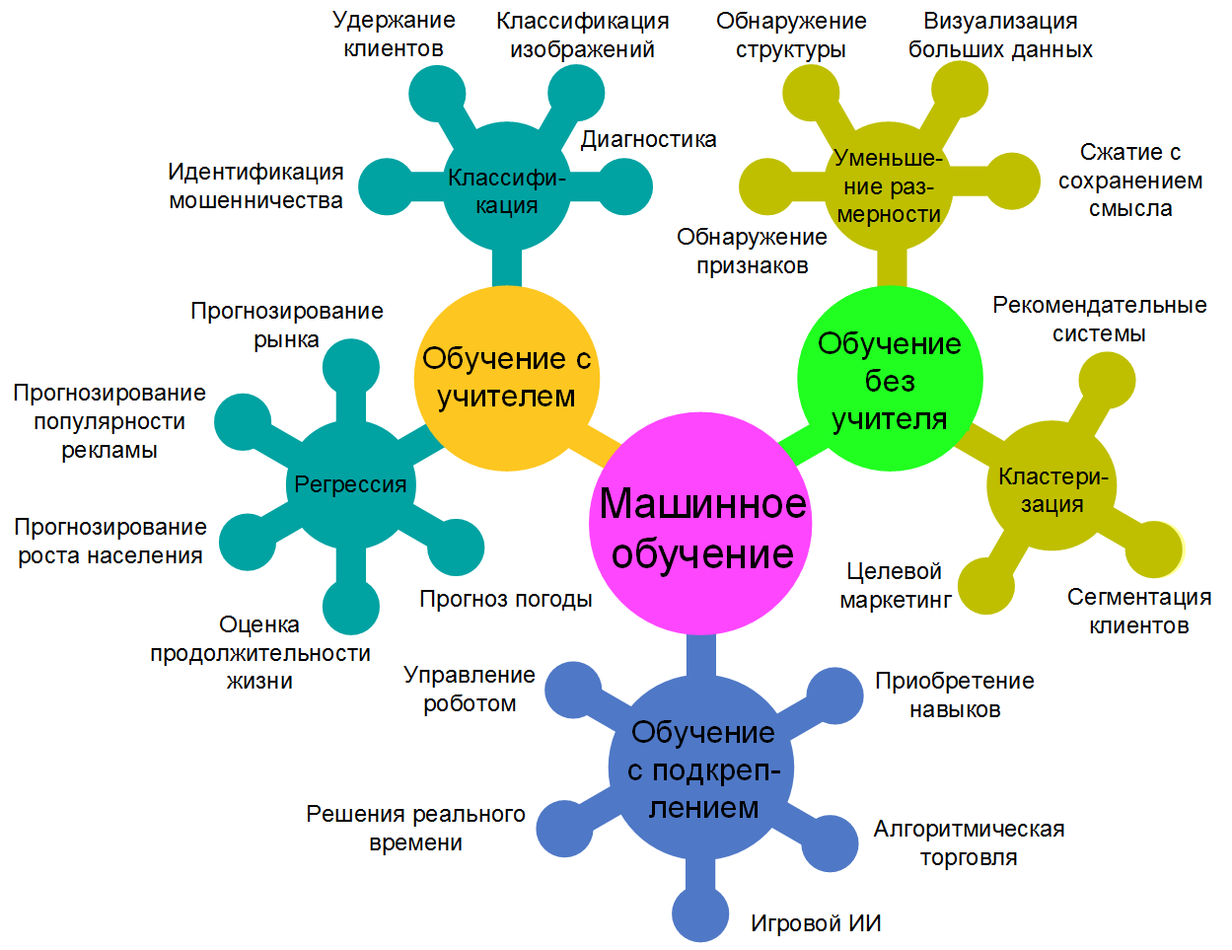

Slide 56
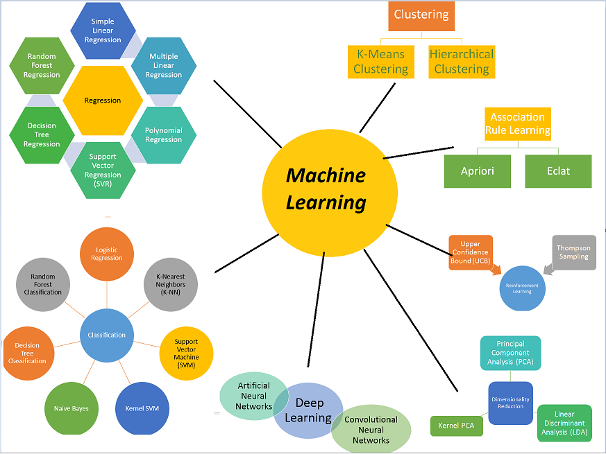

Slide 57
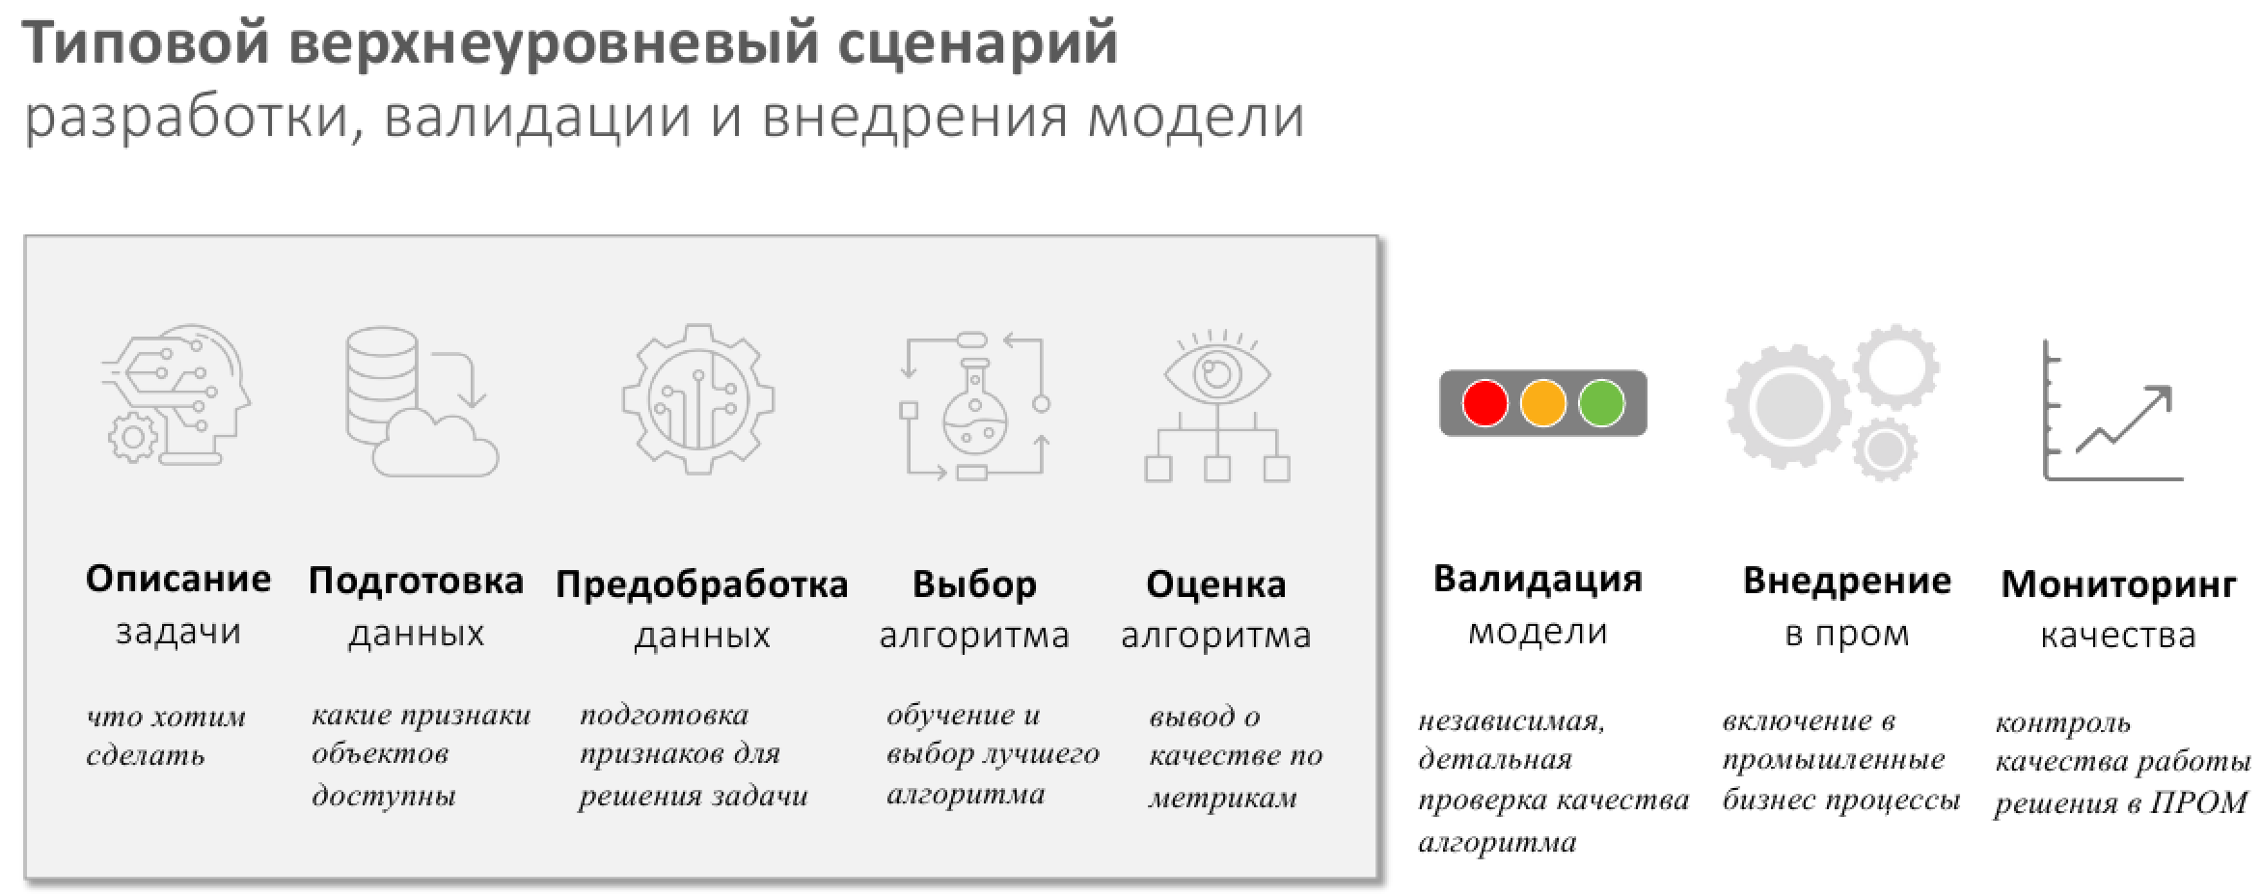

Slide 58
ЗАДАЧА КЛАССИФИКАЦИИ
Задача классификации в машинном обучении — это задача отнесения объекта к одному
из заранее определенных классов на основании его формализованных признаков. Каждый
из объектов в этой задаче представляется в виде вектора в N-мерном пространстве, каждое
измерение в котором представляет собой описание одного из признаков объекта.
Для обучения классификатора необходимо иметь набор объектов, для которых заранее
определены классы.
Это множество называется обучающей выборкой, её разметка
производится вручную, с привлечением специалистов в исследуемой области.

Slide 59
Пример
У нас есть набор текстов, и у каждого текста есть оценка тональности.
Алгоритм классификации может обучится на этих текстах, и в дальнейшем, обученный
алгоритм можно использовать для другого набора текстов.
В этом случае, многомерное пространство признаков представляет собой матрица частот слов в текстах.
Другой пример, предположим есть таблица пациентов, с медицинскими показателями
(виды болей, различные анализы) и диагноз, который был подтвержден. В этом случае
можно обучить алгоритм распознавать диагноз у вновь поступивших пациентов.

Slide 60
Типичная задача статистического обучения – есть набор объектов с наблюдаемыми свойствами, и не
наблюдаемыми свойствами.
Нужно построить алгоритм, который бы позволял вычислить ненаблюдаемые свойства при помощи наблюдаемых, при этом хотелось бы что бы алгоритм ошибался не очень часто и не очень сильно.
Классификаторы основанные на таблице частот.
1. ZeroR (алгоритм строит таблицу частот и выбирает максимальную частоту).
2. OneR (Алгоритм строит таблицу частот и строит одно правило для каждой класса. Выбирает правило,
которое дает минимальную ошибку. Это правило применяется для всего датасета)
3. Naive Bayesian
4. Decision Tree (Алгоритм разбивает датасет на все меньшие куски данных, формируя тем самым дерево).
Классификаторы основанные на ковариационной матрице
1. Линейный дискриминационный анализ (Linear Discriminant Analysis)
2. Логистическая регрессия (Logistic Regression)
Классификатор основанный на функции сходства
Метод ближайших соседей (K Nearest Neighbors)
Другие
1. Нейронные сети.
2. Метод опорных векторов (Support Vector Machine)

Slide 61
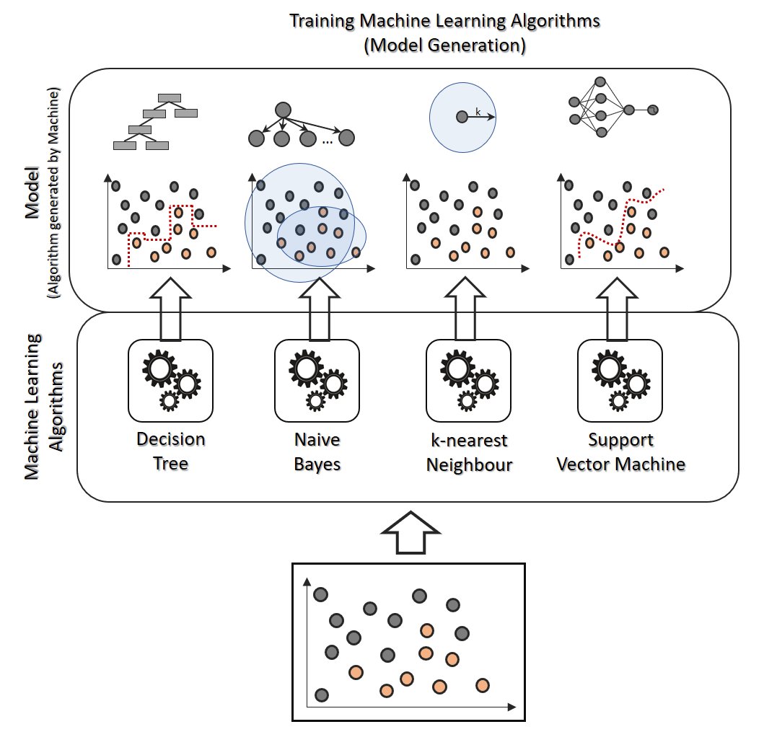
Бинарная классификация:
разделение на два класса:
Да или Нет
Болен или Здоров
Дерево или Не дерево
Многоклассовая классификация:
• Из какого сорта винограда сделано вино?
• На какую тему статья?
• Какая марка машины на фотографии?

Slide 62
ЗАДАЧА РЕГРЕССИИ
задача регрессии состоит в том, чтобы на основании различных признаков предсказать вещественный ответ, т.е. для каждого объекта нужно предсказать число.
Для задачи регрессии.
данные представлены в виде таблицы
каждая строка — объект
столбцы — признаки объектов (все объекты описываются одним и тем же набором признаков, но значения признаков у каждого объекта свои).
столбец – с целевой переменной (англ. target), то есть той, что будем предсказывать
ЗЫ В задаче классификации также имеется отдельный столбец с классами объектов. Этот столбец и будет целевой переменной для классификации

Slide 63
предсказание спроса на товар - нужно предсказать, какое количество единиц товара потребуется в торговой точке в определенный промежуток времени, например в конкретную неделю.
предсказание стоимости квартиры (стоимость в рублях — числовая величина).
предсказание возраста человека по фотографии (возраст — число).
Отличие задачи классификации от задачи регрессии выглядит незначительным и в принципе действительно таковым является.
Алгоритмы предсказания и обучения будут работать по-разному для этих двух задач.

Slide 64
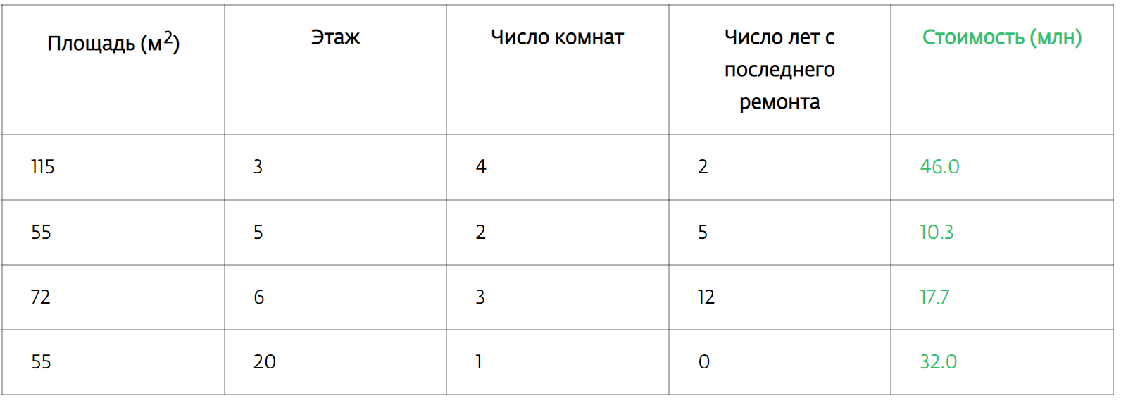
признаки: площадь, число комнат, этаж и число лет с последнего ремонта,
целевая переменная — стоимость квартиры.
Компьютер видит данные как набор чисел, не зная, что за этими числами стоит.

Slide 65
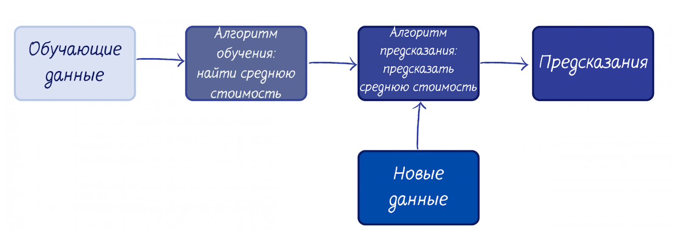
Модель. Стоимость квартиры = средней стоимости квартир в выборке.
Модель – рабочая, но бесполезна
можно использовать в качестве базового решения, бейзлайна (англ. baseline): более сложный алгоритм не должен делать предсказания хуже, чем базовое решение.

Slide 66
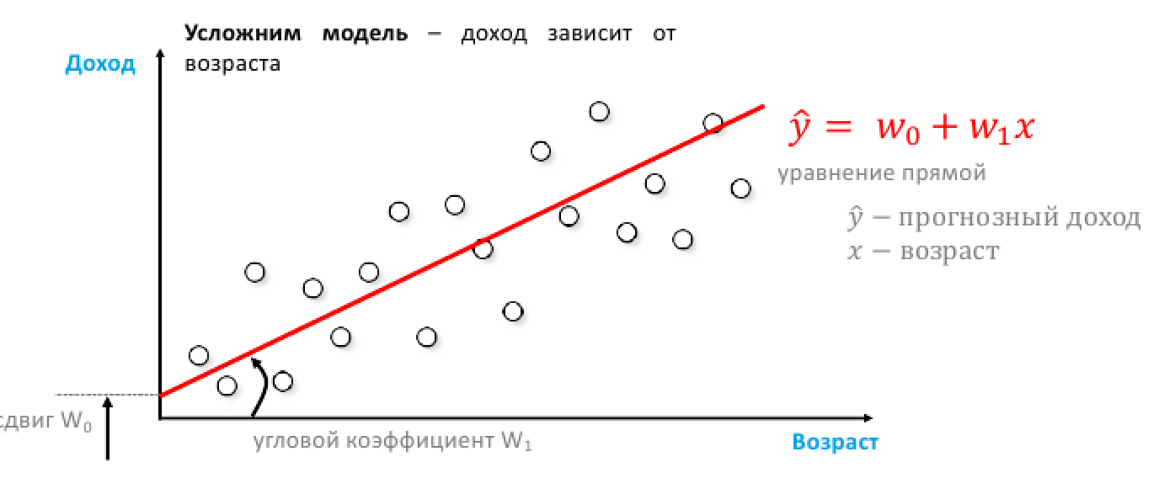
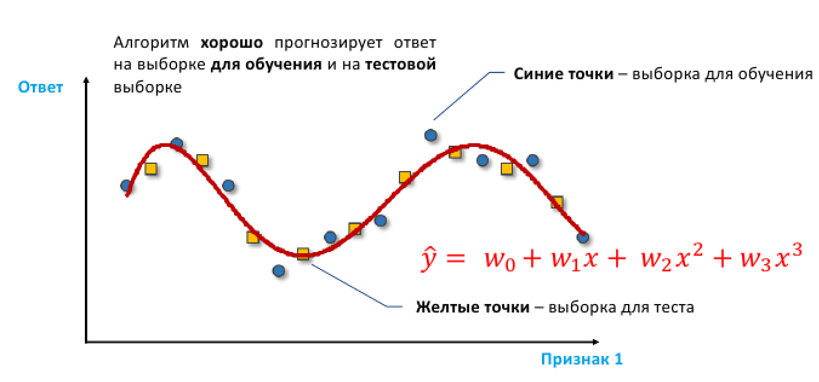

Slide 67
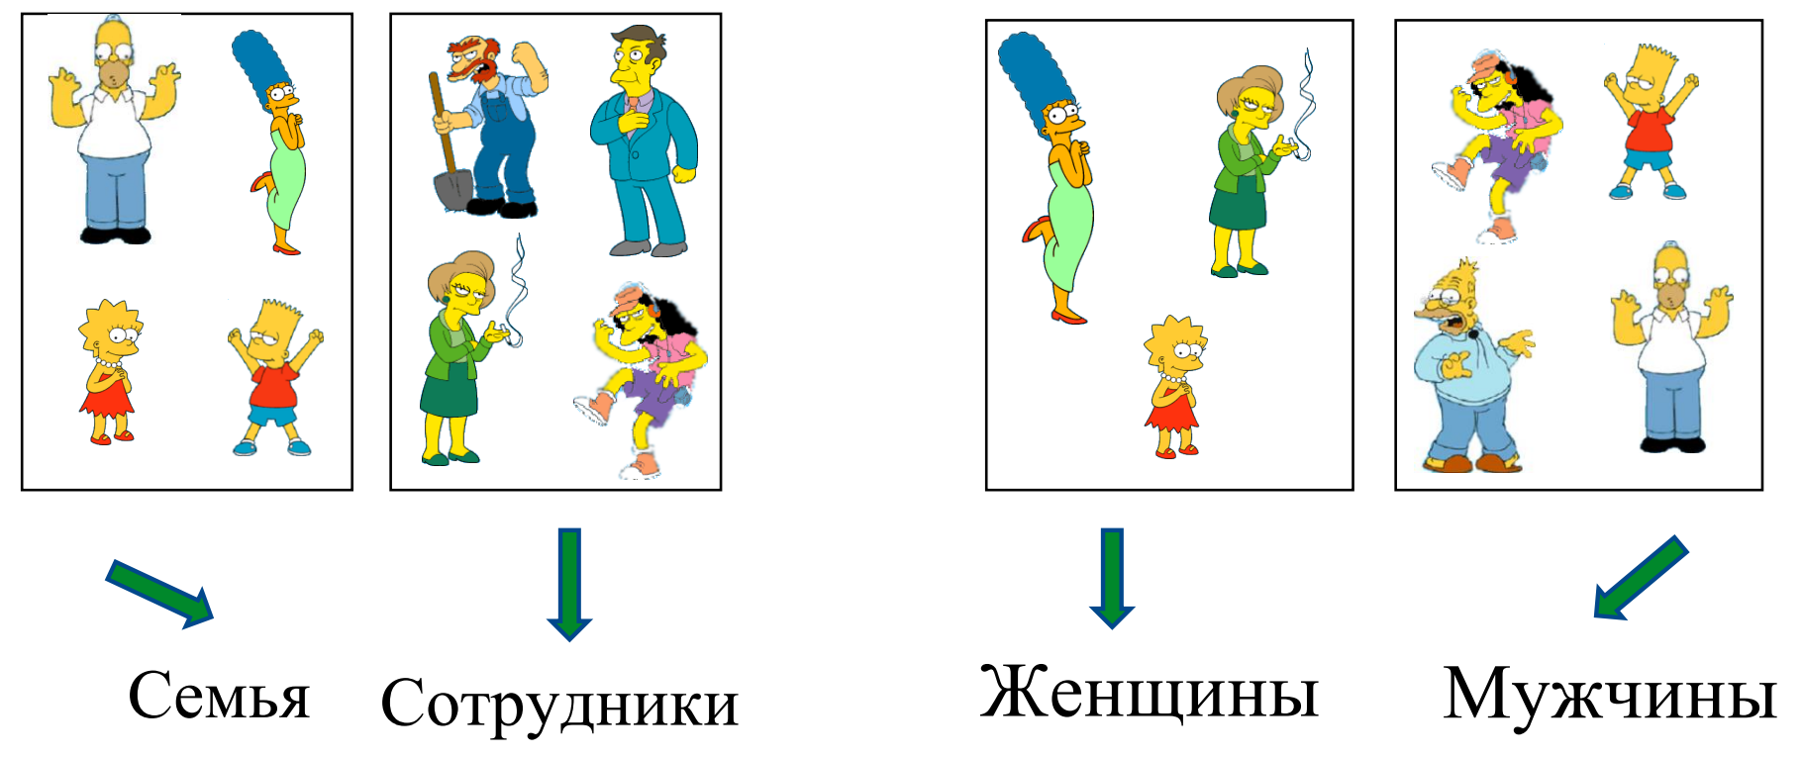
КЛАСТЕРИЗАЦИЯ
Кластеризация – это разбиение элементов некоторого множества на группы на основе
их схожести. Задача кластеризации состоит в разбиении объектов из X на несколько
подмножеств (кластеров), в которых объекты более схожи между собой, чем с
объектами из других кластеров.

Slide 68
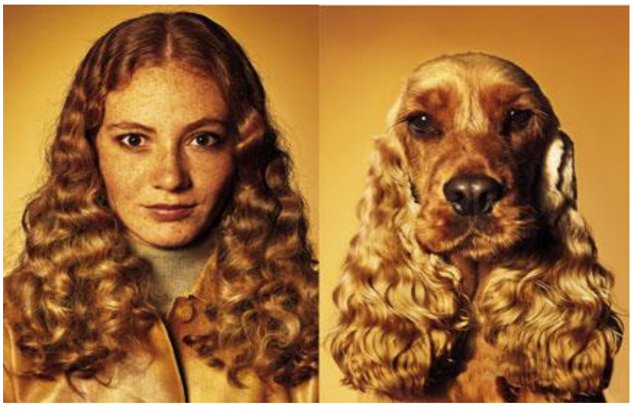
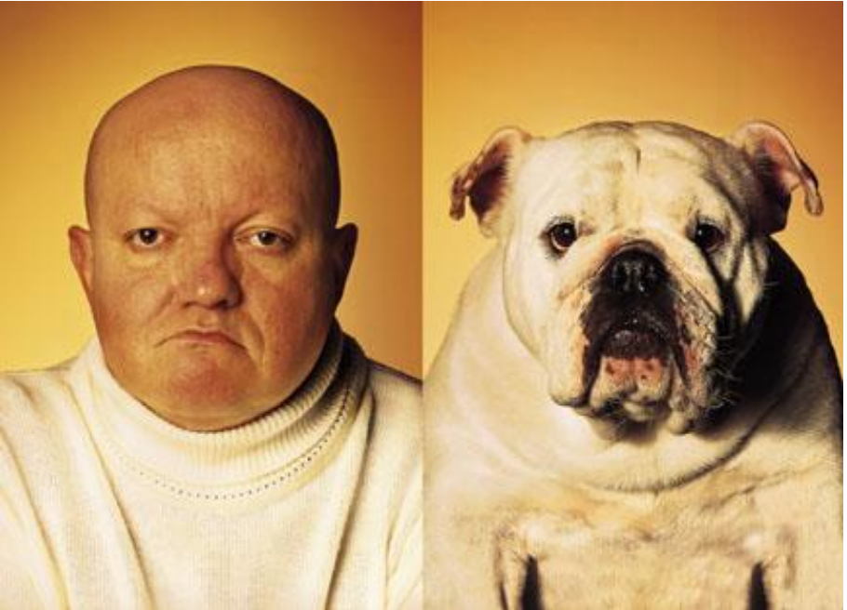
Процедура кластеризации – зависит от меры сходства или не сходства.
Такие меры выражаются виде функций расстояний, выраженных в виде той или иной функции.

Slide 69
ПРИМЕНЕНИЕ КЛАСТЕРНОГО АНАЛИЗА
Статистика
Распознавание образов
Финансовая математика
Автоматическая классификация в различных областях науки (например, в археологи, биологии (кластеризация видов животных и растений))
Маркетинг. Маркетологи выделяют группы с целью оптимизации рекламной деятельности, оптимизации логистической деятельности.
Исследование свойств ДНК
Страхование (цель выделения групп населения и соотнесение групп с геогрф. расположением, заработком, семейным статусом и другой..)
Городское планирование.
Финансовое планирование города, района….
Социологические исследования.

Slide 70
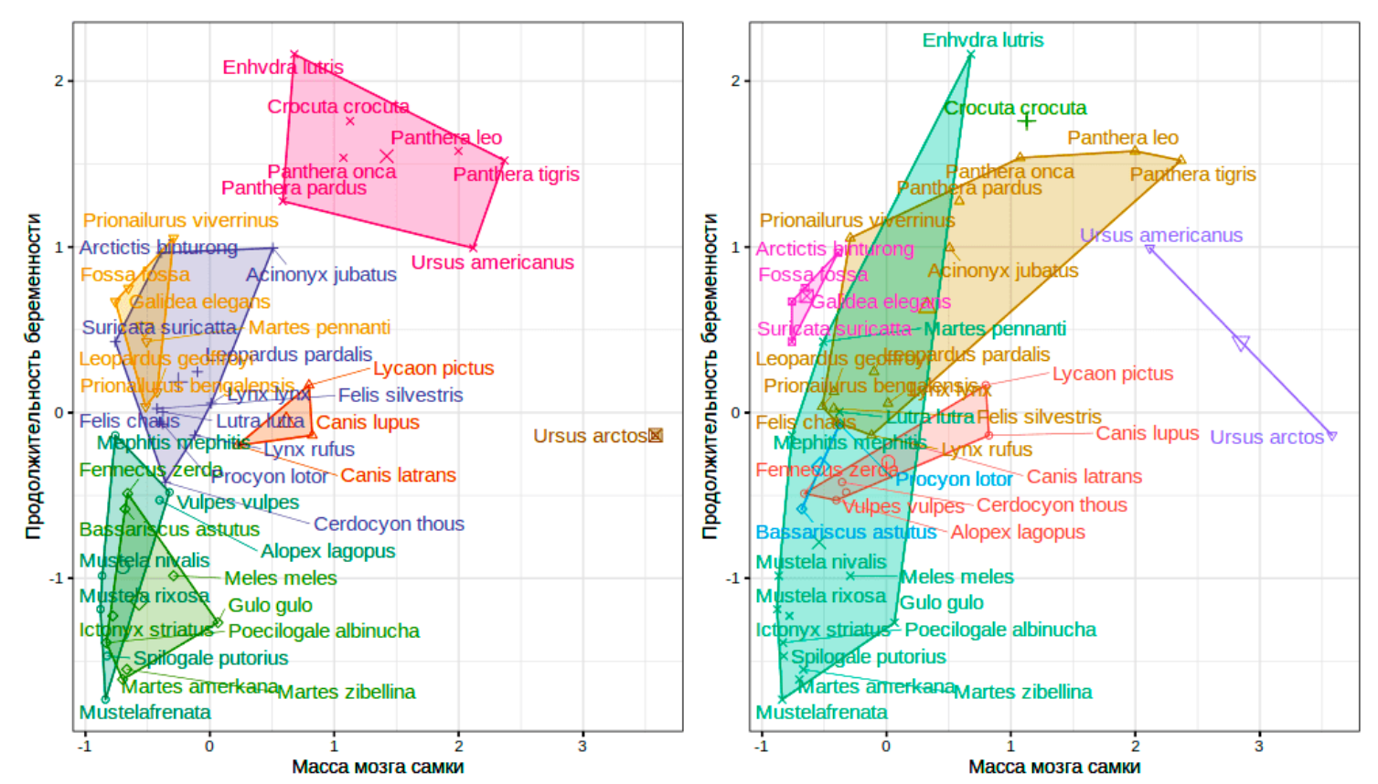
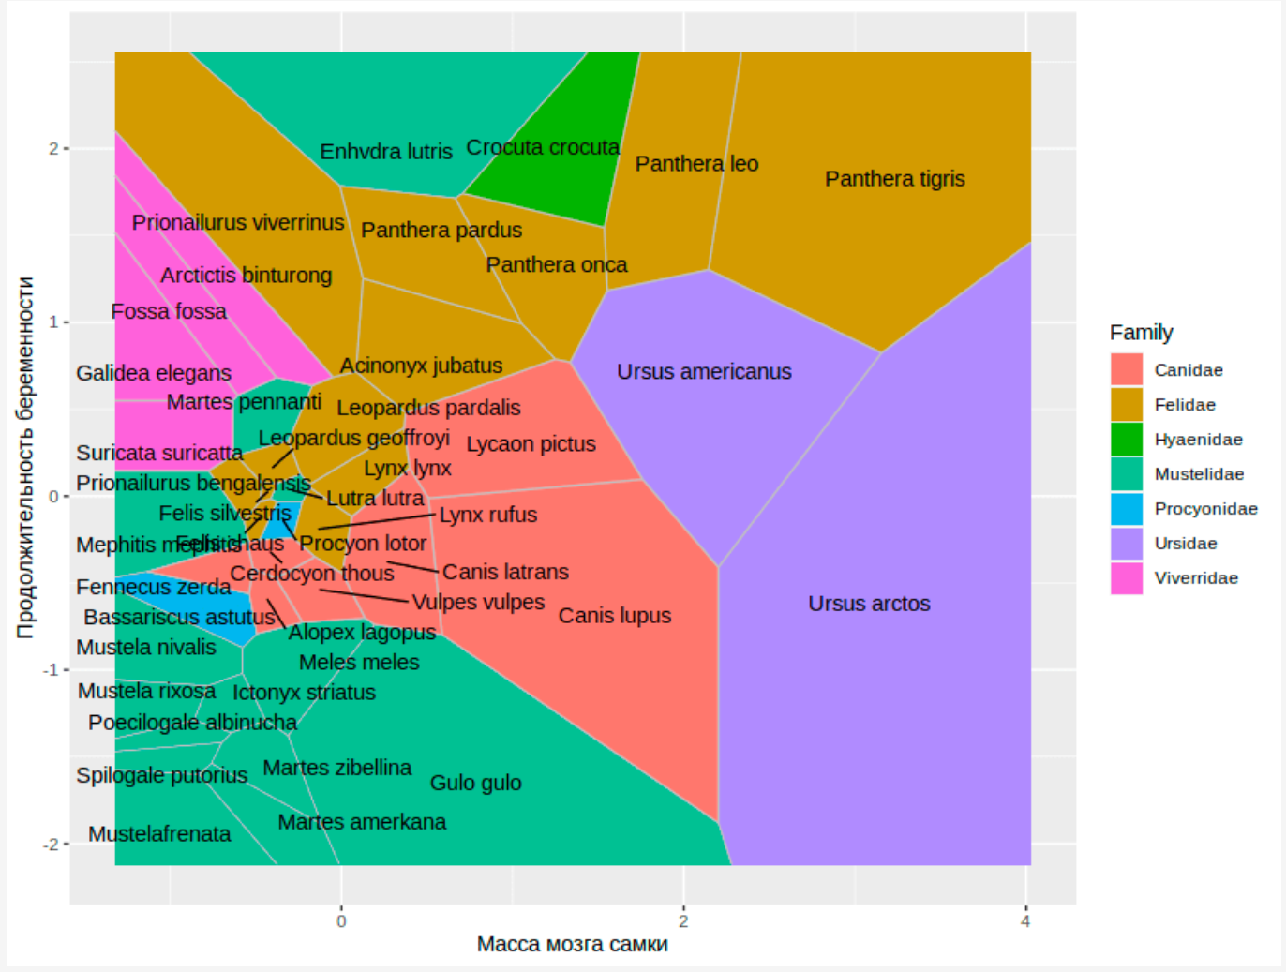
РЕЗУЛЬТАТ КЛАСТЕРНОГО АНАЛИЗА СИЛЬНО ЗАВИСИТ ОТ АЛГОРИТМА!!
Результаты кластерного анализа k-средних для семи кластеров (слева) и принадлежность рассмотренных животных к реальным семействам (центр), и результат кластеризации с помощью тесселяции Вороного

Slide 71
РАНЖИРОВАНИЕ
Рекомендательные системы
Задача рекомендательной системы – проинформировать пользователя о товаре, который ему может быть наиболее интересен в данный момент времени. Клиент получает информацию, а сервис зарабатывает на предоставлении качественных услуг. Услуги — это не обязательно прямые продажи предлагаемого товара. Сервис также может зарабатывать на комиссионных или просто увеличивать лояльность пользователей, которая потом выливается в рекламные и иные доходы.
Персонализация онлайн-маркетинга – очевидный тренд последнего десятилетия.
По оценкам McKinsey, 35% выручки Amazon или 75% Netflix приходится именно на рекомендованные товары и процент этот, вероятно, будет расти.
Рекомендательные системы – это про то, что предложить клиенту, чтобы сделать его счастливым.

Slide 72
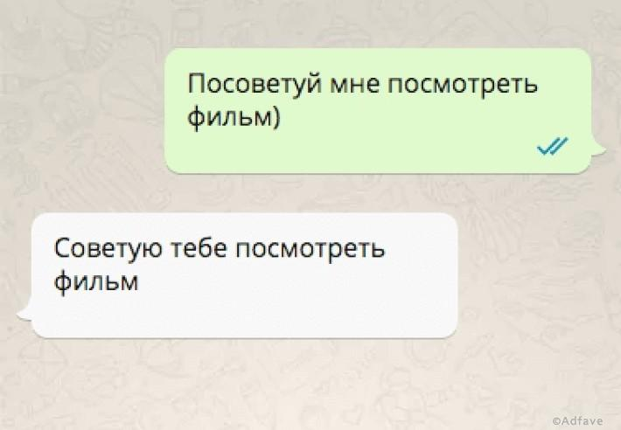

Slide 73
Предмет рекомендации – что рекомендуется.
Здесь большое разнообразие – это могут быть товары (Amazon, Ozon), статьи (Arxiv.org), новости (Surfingbird, Яндекс.Дзен), изображения (500px), видео (YouTube, Netflix), люди (Linkedin, LonelyPlanet), музыка (Last.fm, Pandora), плейлисты и прочее. В целом, рекомендовать можно что угодно.
Цель рекомендации – зачем рекомендуется.
Например: покупка, информирование, обучение, заведение контактов.
Контекст рекомендации – что пользователь в этот момент делает.
Например: смотрит товары, слушает музыку, общается с людьми.

Slide 74
Источник рекомендации – кто рекомендует:
– аудитория (средний рейтинг ресторана в TripAdvisor),
– схожие по интересам пользователи,
– экспертное сообщество (бывает, когда речь о сложном товаре, таком, как, например, вино).
Степень персонализации.
Не персональные рекомендации – когда вам рекомендуют то же самое, что всем остальным. Они допускают таргетинг по региону или времени, но не учитывают ваши личные предпочтения.
Более продвинутый вариант – когда рекомендации используют данные из вашей текущей сессии. Вы посмотрели несколько товаров, и внизу страницы вам предлагаются похожие.
Персональные рекомендации - используют всю доступную информацию о клиенте, в том числе историю его покупок.

Slide 75
Прозрачность.
Люди больше доверяют рекомендации, если понимают, как именно она была получена. Так меньше риск нарваться на «недобросовестные» системы, продвигающие проплаченный товар или ставящие более дорогие товары выше в рейтинге. Кроме того, хорошая рекомендательная система сама должна уметь бороться с купленными отзывами и накрутками продавцов.
Манипуляции кстати бывают и непреднамеренными. Например, когда выходит новый блокбастер, первым делом на него идут фанаты, соответственно, первую пару месяцев рейтинг может быть сильно завышен.
Формат рекомендации.
Это может быть всплывающее окошко, появляющийся в определенном разделе сайта отсортированный список, лента внизу экрана или что-то еще.
Алгоритмы.
Несмотря на множество существующих алгоритмов, все они сводятся к нескольким базовым подходам, которые будут описаны далее. К наиболее классическим относятся алгоритмы Summary-based (неперсональные), Content-based (модели основанные на описании товара), Collaborative Filtering (коллаборативная фильтрация), Matrix Factorization (методы основанные на матричном разложении) и некоторые другие.

Slide 76
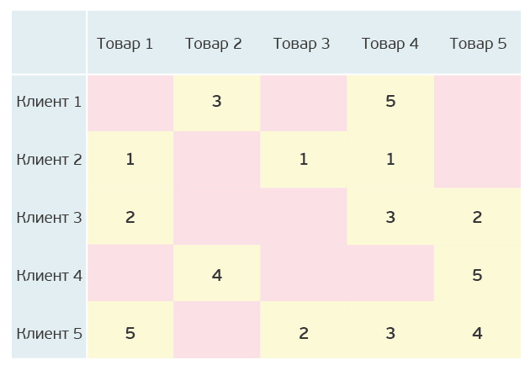
Пользователи обычно оценивают лишь небольшую часть товаров, что есть в каталоге, и задача рекомендательной системы – обобщить эту информацию и предсказать отношение клиента к другим товарам, про которые ничего не известно. Другими словами нужно заполнить все незаполненные ячейки.

Slide 77
ПОНИЖЕНИЕ РАЗМЕРНОСТИ
Под уменьшением размерности (англ. dimensionality reduction) в машинном обучении подразумевается уменьшение числа признаков набора данных.
Наличие в нем признаков избыточных, неинформативных или слабо информативных может понизить эффективность модели, а после такого преобразования она упрощается, и соответственно уменьшается размер набора данных в памяти и ускоряется работа алгоритмов ML на нем.
Уменьшение размерности может быть осуществлено методами выбора признаков (англ. feature selection) или выделения признаков (англ. feature extraction).

Slide 78
АССОЦИАЦИИ
Поиск правил
Правила связывания полезны при поиске ассоциаций в большом наборе данных и обнаружении корреляций и зависимостей в данных.
Обычно это применяется к различным транзакционным данным из различных отраслей, таких как розничная торговля, банковское дело, медицина, страхование и т. д.
Некоторые примеры алгоритмов правил ассоциации включают алгоритм Apriori, FP-Growth и т. д.

Slide 79
Правила связывания обычно представляют собой набор условных операторов, которые помогают показать отношения между элементами данных в больших наборах данных, созданных в различных бизнес-сценариях.
Правило ассоциации широко используется для обнаружения корреляций в транзакционных данных.
Для заданного набора транзакций правила связывания могут помочь найти правила, которые будут предсказывать появление элемента на основе вхождений других элементов в транзакции. Типичные термины, используемые в алгоритме, – это поддержка, уверенность и подъем (лифт).
Поддержка определяет частоту определенного набора элементов данных в рамках транзакции как отношение к общему количеству транзакций.
Уверенность – это количество раз, когда условие оценивается как истинное.
Лифт измеряет эффективность правила с точки зрения его предсказательной силы.

Slide 80
Правила ассоциации полезны при анализе типичных данных, связанных с розничной торговлей, например данных, собранных с помощью сканеров штрих-кода в супермаркетах, или данных, генерируемых посредством транзакций на веб-сайте электронной торговли и т. д.
Эти данные обычно содержат многочисленные записи транзакций.
В конце концов, мы можем добывать различные шаблоны, такие как определенные группы предметов, которые постоянно покупаются вместе, предметы, похожие на предметы, которые вы просматриваете, и т. д.
Это, в свою очередь, помогает в правильном размещении предметов на веб-сайте или внутри физического заведения.
ID транзакции | молоко | хлеб | масло | пиво | памперсы
1 | 1 | 1 | 0 | 0 | 0
2 | 0 | 0 | 1 | 0 | 0
3 | 0 | 0 | 0 | 1 | 1
4 | 1 | 1 | 1 | 0 | 0
5 | 0 | 1 | 0 | 0 | 0

Slide 81
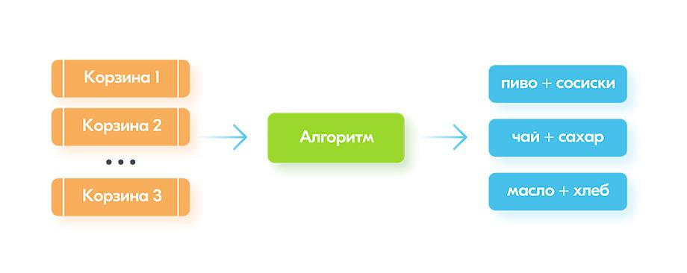

Slide 82
НАПРАВЛЕНИЯ ML
Обучение с учителем
Обучение с подкреплением
Обучение без учителя

Slide 83
ОБУЧЕНИЕ С УЧИТЕЛЕМ
Имеется множество объектов (ситуаций) и множество возможных ответов (откликов, реакций).
Существует некоторая зависимость между ответами и объектами, но она неизвестна.
Известна только конечная совокупность прецедентов — пар «объект, ответ», называемая обучающей выборкой.
На основе этих данных требуется восстановить зависимость, то есть построить алгоритм, способный для любого объекта выдать достаточно точный ответ.
Для измерения точности ответов определённым образом вводится функционал качества.

Slide 84
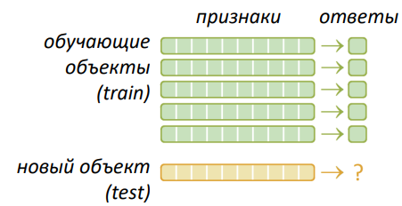
Этап №1 – обучение с учителем
• На входе: данные – выборка прецедентов «объект→ ответ», каждый объект описывается набором признаков
• На выходе: модель, предсказывающая ответ по объекту
Этап №2 – применение
• На входе: данные – новый объект
• На выходе: предсказание ответа на новом объекте

Slide 85
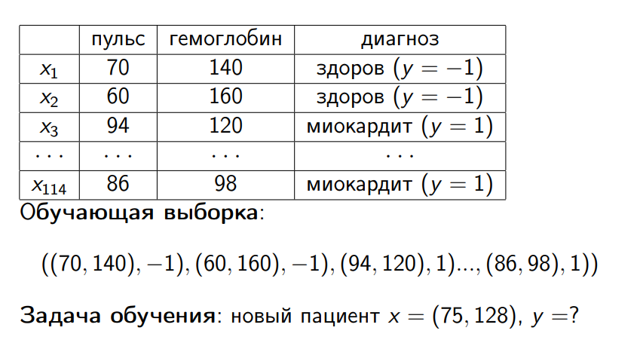

Slide 86
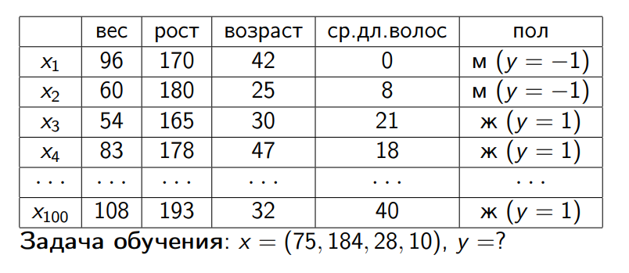

Slide 87
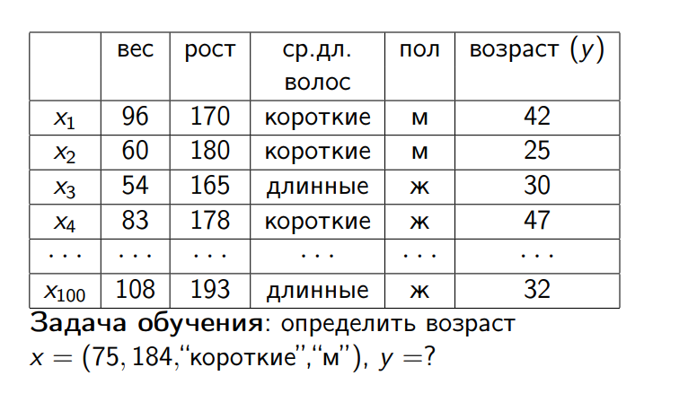

Slide 88
ОБУЧЕНИЕ С ПОДКРЕПЛЕНИЕМ
(Reinforcement Learning, или RL) большую часть времени RL работает с целями непосредственно искусственного интеллекта — созданием агента, который сможет производить эффективные действия в заданной среде.
Алгоритмы RL используют вознаграждение как обратную связь для выполненных действий и стараются его максимизировать.

Slide 89
Популярность обучения с подкреплением стала расти после известного матча по игре го между системой искусственного интеллекта AlphaGo, разработанной британской компанией Google DeepMind, и азиатским чемпионом Ли Седолем.
Система AlphaGo была создана с использованием алгоритмов RL.
Даже первая версия искусственного интеллекта представляла серьезный вызов любому человеку.
Следующая версия — AlphaZero — дошла до уровня сложности, недостижимого для людей.
Отличительная черта AlphaZero в том, что она научилась играть сама с собой, а не использовать человеческие партии для обучения.

Slide 90
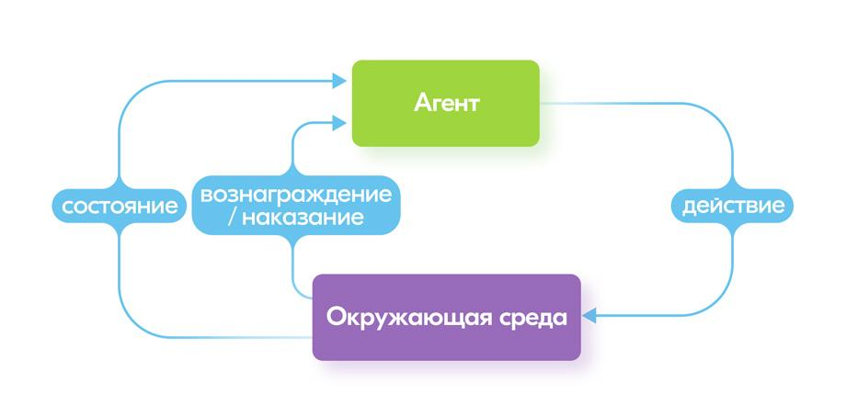

Slide 91
Разные действия приводят к разным выигрышам. К примеру, при поиске сокровищ в лабиринте поворот налево может означать кучу бриллиантов, а поворот направо — яму ядовитых змей.
Агент получает выигрыш с задержкой во времени. Это значит, что, повернув налево в лабиринте, мы не сразу поймем, что это правильный выбор.
Выигрыш зависит от текущего состояния системы. Продолжая пример выше, поворот налево может быть правильным в текущей части лабиринта, но не обязательно в остальных.

Slide 92
ОБУЧЕНИЕ БЕЗ УЧИТЕЛЯ
В этом случае нет “учителя” и “обучающая выборка” состоит только из объектов, т.е. Y отсутствует.
Задача кластеризации: разбить объекты на группы (кластеры), так, чтобы в одном кластере оказались близкие друг к другу объекты, а в разных кластерах объекты были существенно различные.
Кластер можно охарактеризовать как группу объектов, имеющих общие свойства.

Slide 93
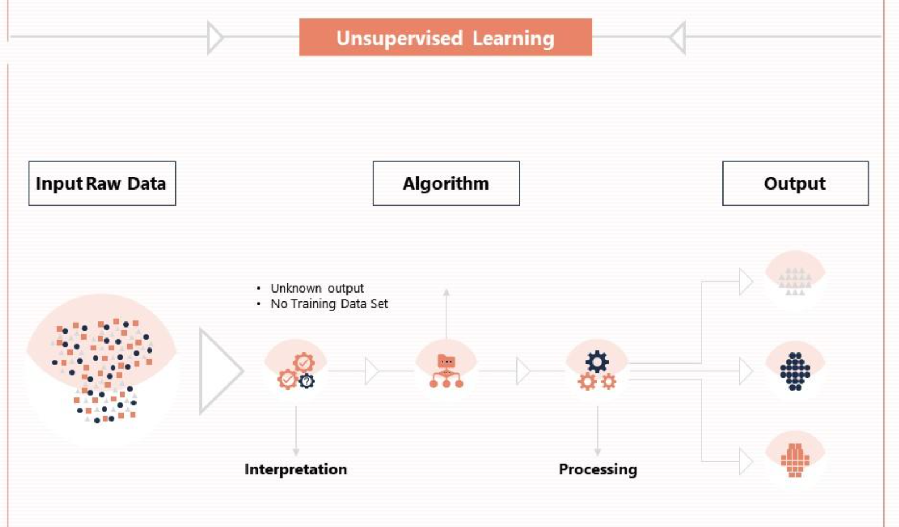

Slide 94
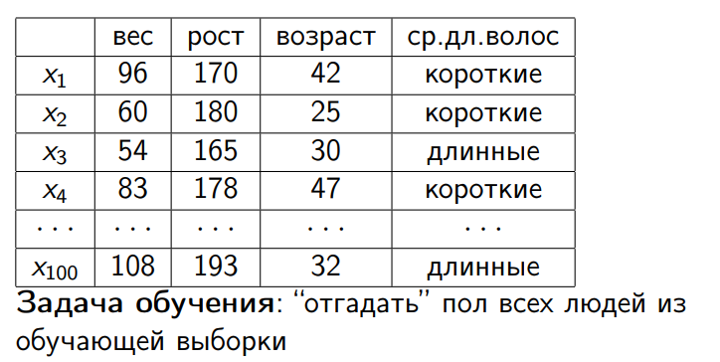

Slide 95
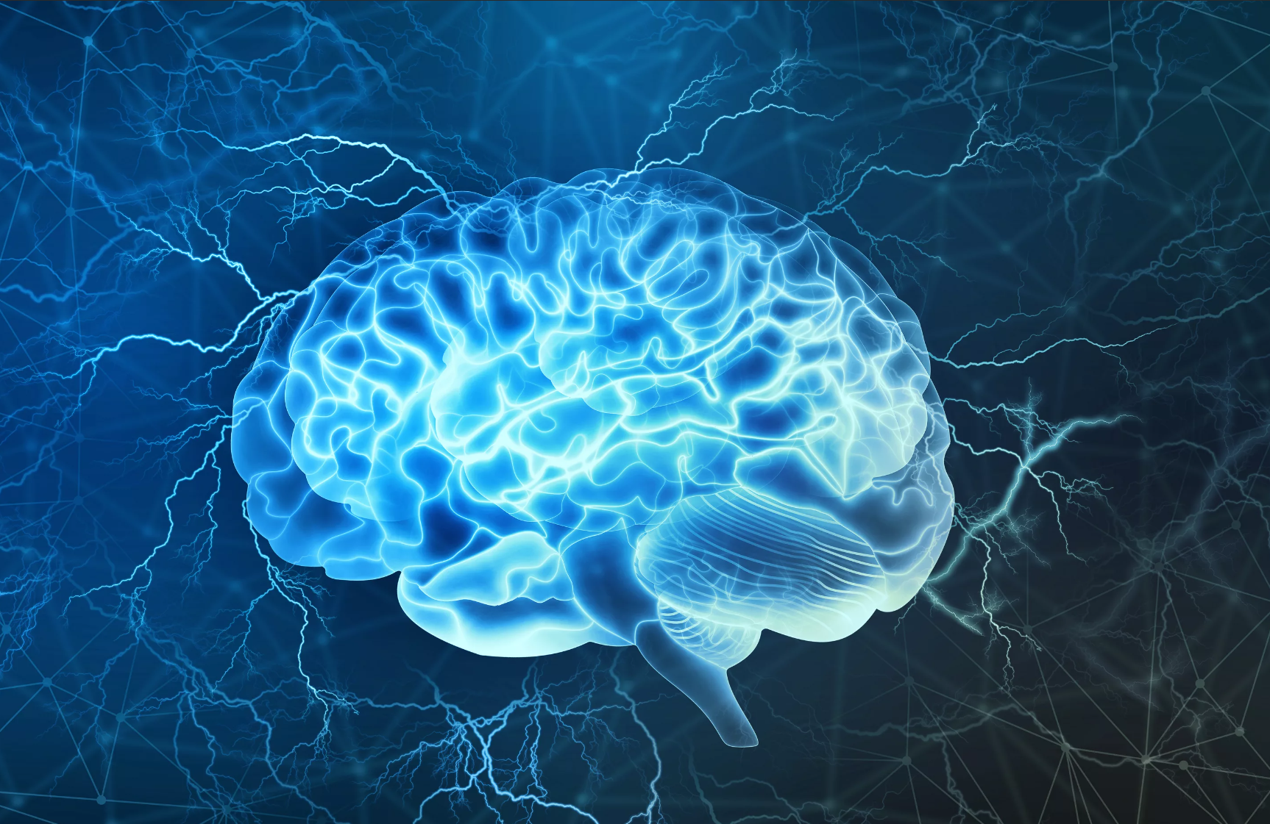
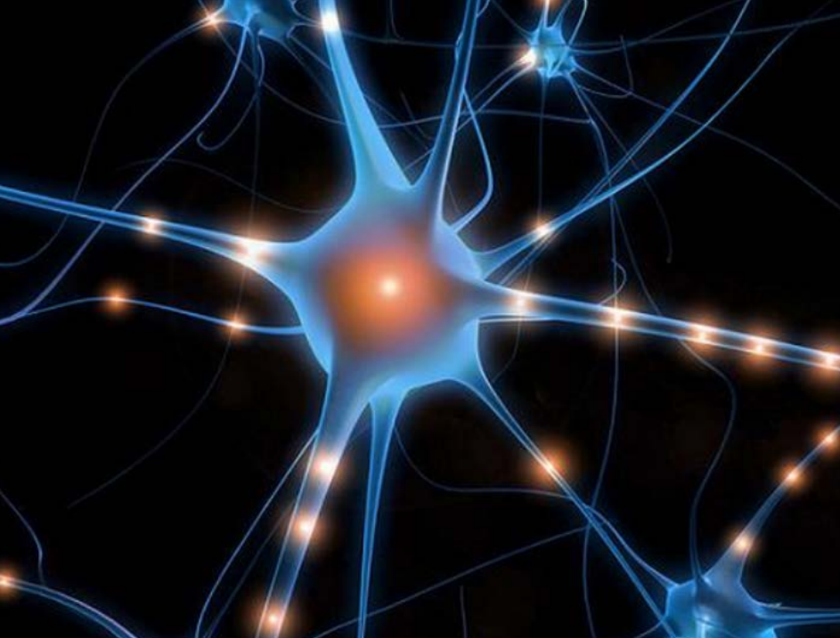
НЕЙРОННЫЕ СЕТИ
Мозг представляет собой огромную сеть, где каждым узлом является нервная клетка (нейрон)

Slide 96
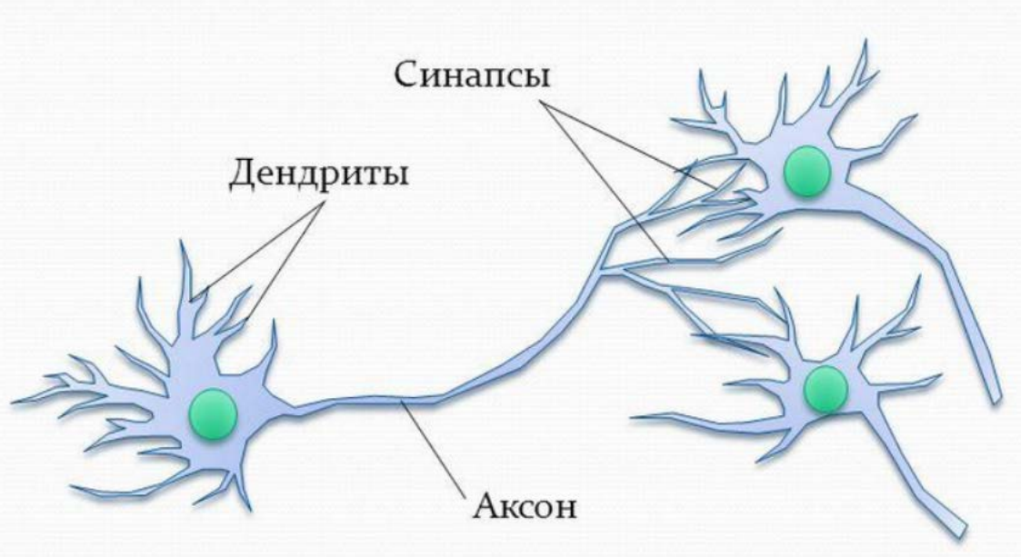
Передача информации в мозгу, как и нервной системе в целом, осуществляется
посредством нервных импульсов. Они распространяются в направлении от тела клетки к
концевому отделу аксона, который может ветвиться, образуя множество окончаний,
контактирующих с другими нейронами через узкую щель – синап

Slide 97
Нейроны работают не сами по себе, а иерархически объединяются.
Сначала – в локальные нейронные контуры (или локальные сети), которые состоят из нейронов, выполняющих одну функцию.
Локальные контуры объединяются в отделы, которые выполняют совокупность схожих функций.

Slide 98
ИСКУССТВЕННЫЙ НЕЙРОН
1. Клетка - элементарный процессор, способный к простейшей обработке информации.
2. Нейрон - элемент клеточной структуры мозга.
3. Нейрон осуществляет прием и передачу информации в виде импульсов нервной активности.
4. Природа импульсов – электрохимическая.
Данную функцию называют функцией активации или функцией срабатывания, передаточной функцией.
Полученный результат посылается на единственный выход.
Такие искусственные нейроны
объединяют в сети — соединяют выходы одних нейронов с входами других.
Искусственный нейрон — узел искусственной нейронной сети, являющийся упрощённой моделью естественного нейрона.
Математически, искусственный нейрон обычно представляют как некоторую нелинейную функцию от единственного аргумента — линейной комбинации всех входных сигналов.

Slide 99
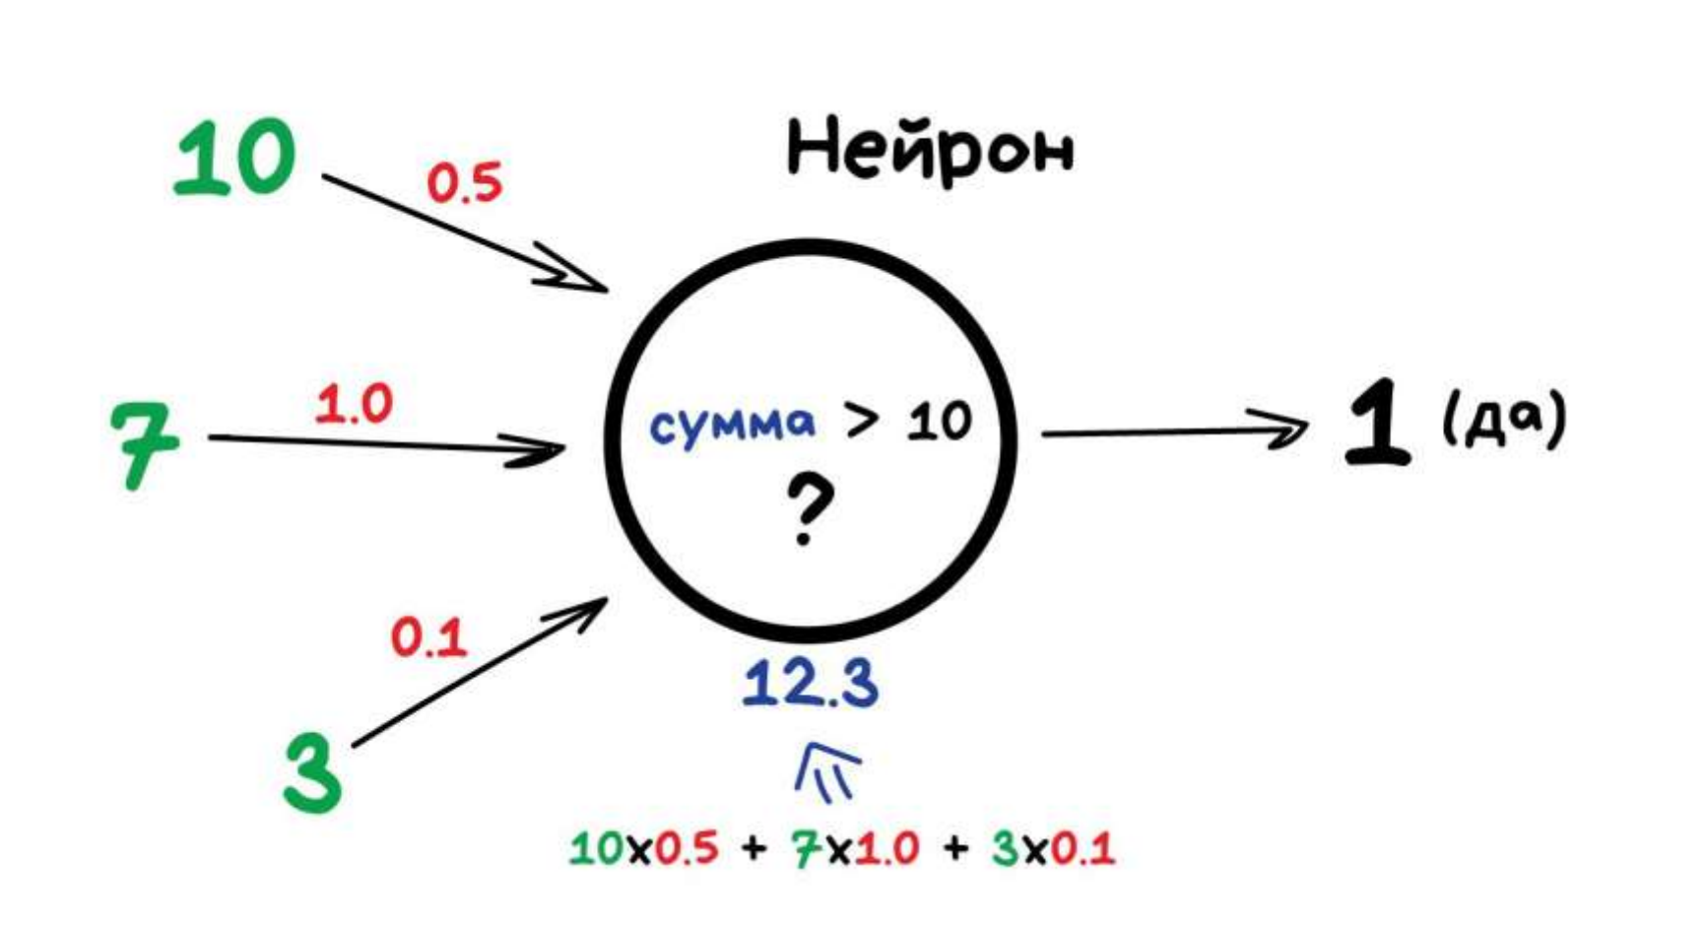

Slide 100
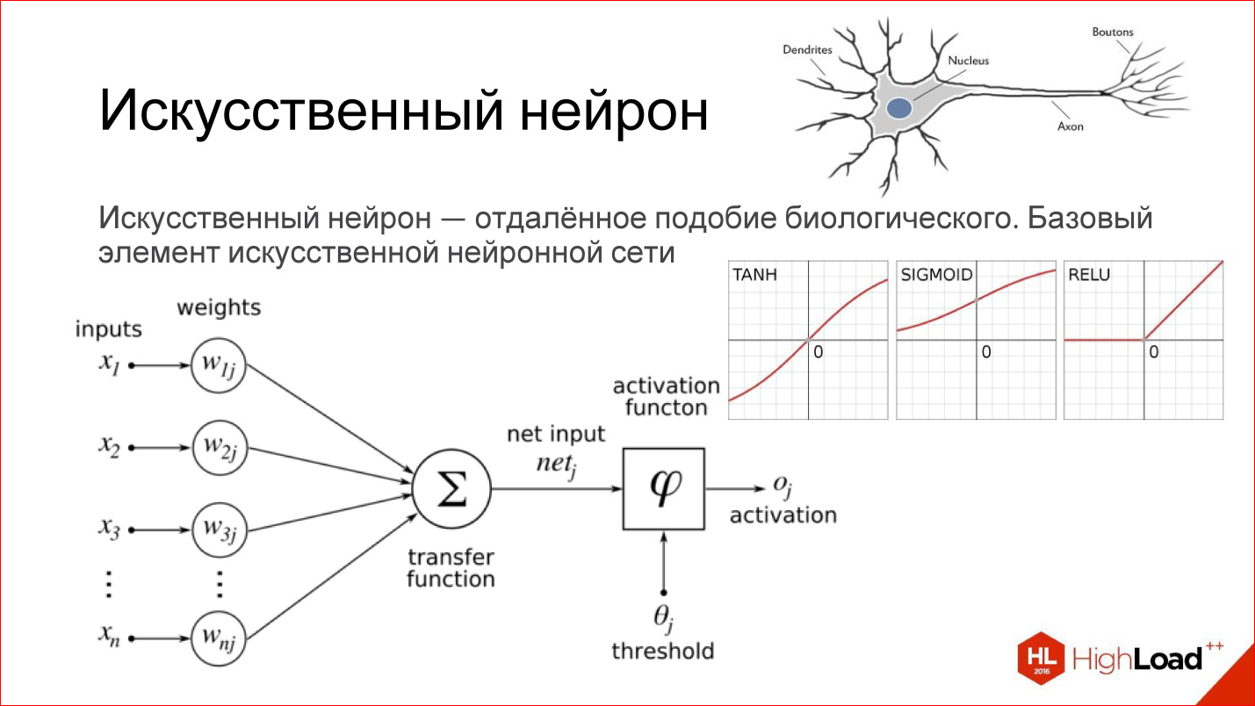

Slide 101
Искусственный нейрон — это очень отдаленное подобие биологического нейрона.
Что такое искусственный нейрон?
Это простая функция на самом деле. У нее есть входы. Каждый вход умножается на некие веса, дальше все суммируется, прогоняется через какую-то нелинейную функцию, результат выдается на выход — все, это один нейрон.
Если вы знакомы с логистической регрессией, под которой понимаем нелинейную функцию SIGMOID, то один нейрон — это полный аналог логистической регрессии, простого линейного классификатора.

Slide 102
ИСКУССТВЕННАЯ НЕЙРОСЕТЬ
Искусственная нейросеть — это способ собрать нейроны в сеть, чтобы она решала определенную задачу, например, задачу классификации.
Нейроны собираются по слоям.
Есть входной слой, куда подается входной сигнал, есть выходной слой, откуда снимается результат работы нейросети, и между ними есть скрытые слои.
Их может быть 1, 2, 3, много.
Если скрытых слоев больше, чем 1, нейросеть считается глубокой, если 1, то неглубокой.

Slide 103
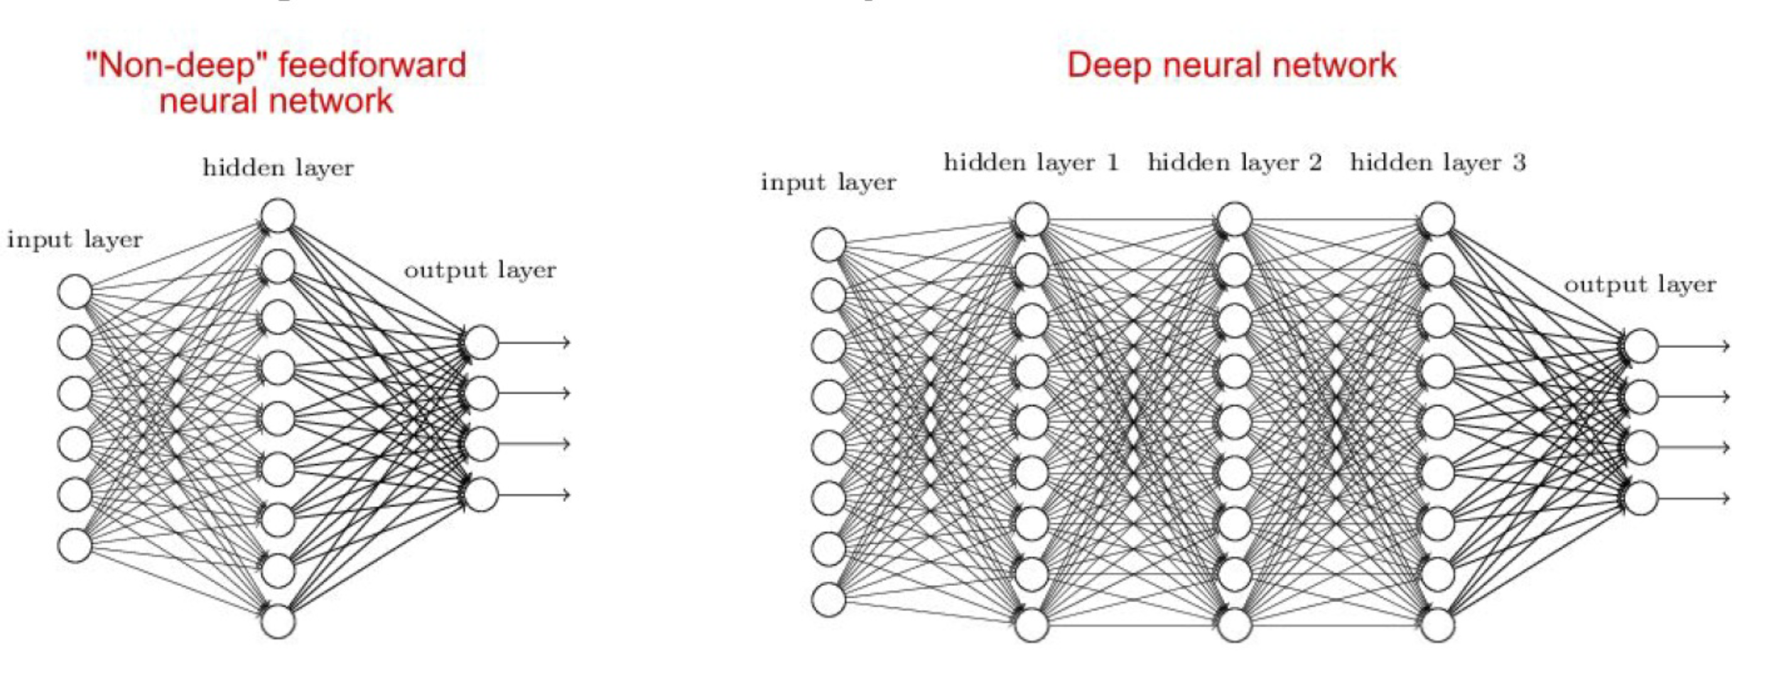

Slide 104


